Slide 1
Curso de Preparación para el Examen CAPM (Certified Associate in Project Management) Sesión N° 5: Gestión de los Riesgos y Gestión de las Adquisiciones.
Preparado por el Ing. Róger Valverde Jiménez, MAP, PMP

Slide 2
GESTIÓN DE LOS RIESGOS DEL PROYECTO
2
20/10/2013

Slide 3
Reevaluación de Riesgos
Auditoría de Riesgos
Variación, Tendencias, Reserva
Desempeño, Reuniones
Estrategias Riesgos Positivos y Negativos
Estrategias Respuestas de Contingencia
Se relaciona con
Se relaciona con
Actualización del Registro de Riesgos por Estrategias de Respuesta
Reunión de Análisis y Planificación
Monitoreo y Control de Riesgos
Principales Salidas de la Gestión de Riesgos de un Proyecto
Compuesto por
Se relaciona con
Plan de Gestión de Riesgos
Actualización del Registro de Riesgos por Análisis Cualitativo
Actualización del Registro de Riesgos por Análisis Cuantitativo
Registro de Riesgos
Se relaciona con
Categorización de Riesgos
Análisis DAFO
Se relaciona con
Se relaciona con
Técnicas de Análisis Cuantitativo de Riesgos y Modelado
Evaluación Probabilidad – Impacto y Matriz
Análisis de Listas de Control
Análisis de Supuestos
Técnicas de Recopilación y Representación de Datos
Técnicas de Recopilación de Información
Técnicas de Diagramación
Evaluación de la Calidad de los Datos
Urgencia de los Riesgos

Slide 4
Riesgo
Algo que tiene una probabilidad de ocurrir.
Trata de eventos futuros, no pasados ni presentes.
Incertidumbre
Falta de conocimiento sobre un evento.
Riesgo Negativo
Amenaza.
Riesgo que en caso de ocurrir, puede afectar negativamente.
Riesgo Positivo
Oportunidad.
Riesgo que en caso de ocurrir, puede afectar positivamente.

Slide 5
Riesgos en un Proyecto
Evento o condición incierta que, si sucede, tiene un efecto en por lo menos en uno de los objetivos del proyecto.
Tiene su origen en la incertidumbre que está presente en todos los proyectos.
Los objetivos afectados pueden incluir el alcance, el cronograma, el costo, la calidad, las comunicaciones, los recursos humanos y las adquisiciones.
Los riesgos existen desde el momento en que se concibe un proyecto.
Causas e Impactos de Riesgos en Proyectos
Un riesgo puede tener una o más causas y, si sucede, uno o más impactos.
Una causa puede ser un requisito, un supuesto, una restricción o una condición que crea la posibilidad de consecuencias tanto negativas como positivas.
Cap. 11.1 PMBOK

Slide 6
Riesgos Conocidos
Son aquellos que han sido identificados y analizados, lo que hace posible planificar respuestas para tales riesgos en caso de que ocurran.
Riesgos Desconocidos
Son aquellos que no pueden gestionarse de manera proactiva, lo que sugiere que el equipo del proyecto debe crear un plan de contingencia.
Tolerancia al Riesgo
Rango de riesgo que una organización o interesados están dispuestos a aceptar.
Cap. 11.1 PMBOK

Slide 7
Características Críticas de un Riesgo en Proyectos
Probabilidad de ocurrencia.
Causas.
Impacto a los objetivos del proyecto (Nivel Aceptado – Tolerancias).
¿En qué momento(s) del ciclo de vida del proyecto ocurrirá(n)?
¿Con qué frecuencia se presentará(s)? (monitoreo y control)
Cap. 11.1 PMBOK

Slide 8
Gestión de Riesgos
Tiene que ver con el manejo de la incertidumbre en estimaciones o asunciones del proyecto.
Entre más temprano en el ciclo de vida del proyecto sean reconocidos los riesgos, los planes del proyecto y las expectativas del proyecto se tornan más realistas.
El grado, nivel de detalle, complejidad de las herramientas, monto de tiempo y cantidad de recursos aplicados a la Gestión de Riesgos en proyectos deberían ser proporcionales a las características del proyecto y al valor que dichas acciones le pueden agregar al mismo.
Cap. 11.1 PMBOK

Slide 9
Planificar la Gestión de Riesgos
Es el proceso por el cual se define cómo realizar las actividades de gestión de los riesgos para un proyecto.
Una planificación cuidadosa y explícita mejora la probabilidad de éxito de los otros cinco procesos de gestión de riesgos.
El proceso Planificar la Gestión de Riesgos debe iniciarse tan pronto como se concibe el proyecto y debe completarse en las fases tempranas de planificación del mismo.
Cap. 11.1 PMBOK

Slide 10
Reuniones de Planificación y Análisis
Se asignarán las responsabilidades y responsables de gestión de riesgos.
Se adaptarán para su uso en el proyecto específico las plantillas generales de la organización para las categorías de riesgo y las definiciones de términos, tales como los niveles de riesgo, la probabilidad por tipo de riesgo, el impacto por tipo de objetivo y la matriz de probabilidad e impacto.
En estas reuniones, se definen los planes de alto nivel para efectuar las actividades de gestión de riesgos.
Se desarrollarán los elementos de costo de la gestión de riesgos y las actividades del cronograma, para incluirlos en el presupuesto y el cronograma del proyecto, respectivamente.
Se establecerán o se revisarán las metodologías para la aplicación de las reservas para contingencias en materia de riesgos.

Slide 11
Plan de Gestión de Riesgos
Metodología. Define los métodos, las herramientas y las fuentes de datos que pueden utilizarse para llevar a cabo la gestión de riesgos en el proyecto.
Roles y responsabilidades. Define al líder, el apoyo y a los miembros del equipo de gestión de riesgos para cada tipo de actividad del plan de gestión de riesgos, y explica sus responsabilidades.
Presupuesto. Asigna recursos, estima los fondos necesarios para la gestión de riesgos, a fin de incluirlos en la línea base del desempeño de costos y establece los protocolos para la aplicación de la reserva para contingencias.
Calendario. Define cuándo y con qué frecuencia se realizará el proceso de gestión de riesgos a lo largo del ciclo de vida del proyecto, establece los protocolos para la utilización de las reservas para contingencias del cronograma y prevé las actividades de gestión de riesgos que deben incluirse en el cronograma del proyecto.
Cap. 11.1 PMBOK

Slide 12
Estructura de Desglose de Riesgos (RBS)
Categorías de Riesgos
Los riesgos del proyecto pueden categorizarse por fuentes de riesgo (p.ej., utilizando la RBS), por área del proyecto afectada (p.ej., utilizando la EDT) u otra categoría útil (p.ej., fase del proyecto) para determinar qué áreas del proyecto están más expuestas a los efectos de la incertidumbre.
Cap. 11.1 PMBOK

Slide 13
Plan de Gestión de Riesgos
Definiciones de la probabilidad e impacto de los riesgos.
La calidad y credibilidad del proceso Realizar el Análisis Cualitativo de Riesgos requieren que se definan distintos niveles de probabilidad e impacto de los riesgos.
Las definiciones generales de los niveles de probabilidad e impacto se adaptan a cada proyecto individual durante el proceso Planificar la Gestión de Riesgos para usarse en el proceso Realizar el Análisis Cualitativo de Riesgos.

Slide 14
Plan de Gestión de Riesgos
Definiciones de la probabilidad e impacto de los riesgos.
Definición de impacto

Slide 15
Plan de Gestión de Riesgos
Matriz de probabilidad e impacto.
Los riesgos se clasifican por orden de prioridad de acuerdo con sus implicaciones potenciales de tener un efecto sobre los objetivos del proyecto.
El método típico para priorizar los riesgos consiste en utilizar una tabla de búsqueda o una Matriz de Probabilidad e Impacto.
La organización establece normalmente las combinaciones específicas de probabilidad e impacto que llevan a calificar un riesgo de importancia “alta”, “moderada” o “baja”, junto con la correspondiente importancia para la planificación de la respuesta a los riesgos.
Cap. 11.1 PMBOK

Slide 16
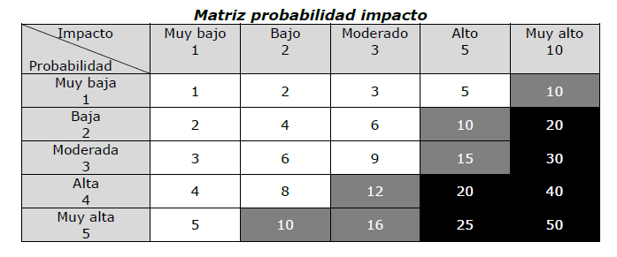
Plan de Gestión de Riesgos
Matriz de probabilidad e impacto
Cap. 11.1 PMBOK

Slide 17
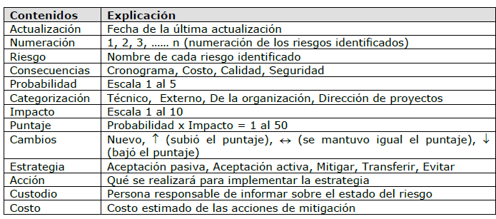
Plan de Gestión de Riesgos
Tolerancias revisadas de los interesados. Las tolerancias de los interesados a los riesgos.
Formatos de los informes. Definen cómo se documentarán, analizarán y comunicarán los resultados de los procesos de gestión de riesgos.
Cap. 11.1 PMBOK

Slide 18
Identificar los Riesgos
Es el proceso por el cual se determinan los riesgos que pueden afectar el proyecto y se documentan sus características.
¿Cómo los identifico?
Revisiones de la Documentación
Puede efectuarse una revisión estructurada de la documentación del proyecto, incluyendo los planes, los supuestos, los archivos de proyectos anteriores, los contratos y otra información.
Técnicas de Recopilación de Información (Ver Gestión del Alcance)
Cap. 11.2 PMBOK

Slide 19
¿Cómo los identifico?
Análisis de las Listas de Control (Checklists)
Listas elaboradas con base en información histórica de proyectos similares.
Técnicas de Diagramación (Ver Gestión de Calidad)
Análisis de Supuestos o Restricciones
Revisar los supuestos o restricciones utilizados en los planes del proyecto para analizar si están completos y son consistentes. Aquellos casos de inexactitud o inconsistencia en las hipótesis o supuestos suelen ser focos de riesgos potenciales.
Análisis DAFO (Debilidades, Amenazas, Fortalezas y Oportunidades)
Cap. 11.2 PMBOK

Slide 20
Registro de Riesgos
Documento que incluye los riesgos identificados, las posibles respuestas, las causas de los riesgos y las categorías de riesgo.
Cap. 11.2 PMBOK

Slide 21
Realizar el Análisis Cualitativo de los Riesgos
Consiste en evaluar cuál es el impacto y la probabilidad de ocurrencia de cada uno de los riesgos identificados. En este proceso, los riesgos se ordenan de acuerdo a su importancia relativa sobre los objetivos del proyecto.
¿Cómo los analizo?
Evaluación de probabilidad e impacto de los riesgos.
Estudia la probabilidad de ocurrencia de cada riesgo específico sobre un objetivo del proyecto.
Matriz de probabilidad e impacto.
Cap. 11.2 PMBOK

Slide 22
¿Cómo los analizo?
Evaluación de la calidad de los datos.
Implica examinar el grado de entendimiento del riesgo y la exactitud, calidad, fiabilidad e integridad de los datos relacionados con el riesgo.
Categorización de riesgos.
La agrupación de los riesgos en función de sus causas comunes puede llevar al desarrollo de respuestas efectivas a los riesgos.
Evaluación de la urgencia de los riesgos.
Identificar aquellos riesgos que requieren de una respuesta más urgente que otros a partir de la severidad de la calificación de la matriz de probabilidad e impacto.
Cap. 11.2 PMBOK

Slide 23
Evaluación de la urgencia de los riesgos
Cap. 11.2 PMBOK

Slide 24
¿Qué obtengo del análisis?
Clasificación relativa o lista de prioridades de los riesgos del proyecto.
Riesgos agrupados por categorías.
Causas de riesgo o áreas del proyecto que requieren particular atención.
Lista de riesgos que requieren respuesta a corto plazo.
Lista de riesgos que requieren análisis y respuesta adicionales.
Listas de supervisión para riesgos de baja prioridad.
Tendencias en los resultados del análisis cualitativo de riesgos.
Cap. 11.2 PMBOK

Slide 25
Riesgos Residuales
Son los riesgos que permanecen después de la planificación de la respuesta al riesgo.
También son riesgos que han sido aceptados y para los cuales se han creado planes de contingencia y planes de reserva.
Deberían estar apropiadamente documentados y revisados a través de todo el proyecto para determinar si su clasificación ha cambiado y por lo tanto, si se requieren respuestas adicionales.
25
20/10/2013

Slide 26
Riesgos Secundarios
Son los riesgos que resultan de la respuesta a un riesgo en específico.
Al igual que los riesgos principales deben ser analizados y se debe planificar una respuesta en caso de que ocurran.
20/10/2013
26

Slide 27
Planes de Contingencia
Son planes que describen las acciones específicas que se llevarán a cabo si la oportunidad o amenaza se producen.
20/10/2013
27

Slide 28
Planes de Reserva
Acciones específicas que se llevarán a cabo si el plan de contingencia no es efectivo.
Nótese que es la segunda barrera de protección del proyecto con respecto a los riesgos.
20/10/2013
28

Slide 29
Listas de Supervisión
Es una lista con los riesgos que no son críticos o principales.
Estos riesgos están documentados para su posterior revisión durante el seguimiento y control de las actividades.
29
20/10/2013

Slide 30
Soluciones Alternativas/Temporales
Son respuestas no planificadas desarrolladas para hacerles frente a la ocurrencia de eventos de riesgo no anticipados.
Pueden estar incluidas como recomendaciones de acciones correctivas.
Los directores de proyecto que no hacen adecuadamente el proceso de gestión de riesgos gastan la mayor parte de su tiempo en crear soluciones alternativas/temporales.
30
20/10/2013

Slide 31
Riesgos Residuales
Son los riesgos que permanecen después de la planificación de la respuesta al riesgo.
También son riesgos que han sido aceptados y para los cuales se han creado planes de contingencia y planes de reserva.
Deberían estar apropiadamente documentados y revisados a través de todo el proyecto para determinar si su clasificación ha cambiado y por lo tanto, si se requieren respuestas adicionales.
31
20/10/2013

Slide 32
Riesgos Secundarios
Son los riesgos que resultan de la respuesta a un riesgo en específico.
Al igual que los riesgos principales deben ser analizados y se debe planificar una respuesta en caso de que ocurran.
20/10/2013
32

Slide 33
Realizar el Análisis Cuantitativo de los Riesgos
Consiste en analizar numéricamente el efecto de los riesgos identificados sobre los objetivos generales del proyecto.
Se aplica a los riesgos priorizados mediante el proceso Realizar el Análisis Cualitativo de Riesgos por tener un posible impacto significativo sobre las demandas concurrentes del proyecto y analiza el efecto de esos eventos de riesgo.
¿Cómo los analizo?
Técnicas de Recopilación y Representación de Datos.
Entrevistas.
Cap. 11.2 PMBOK

Slide 34
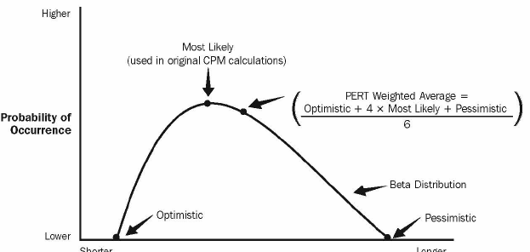
¿Cómo los analizo?
Técnicas de Recopilación y Representación de Datos.
Distribuciones de probabilidad.
Distribución Beta
Distribución Normal
Cap. 11.2 PMBOK

Slide 35
¿Cómo los analizo?
Técnicas de Análisis Cuantitativo de Riesgo y Modelado.
Análisis del Valor Monetario Esperado.
Concepto estadístico que calcula el resultado promedio cuando el futuro incluye escenarios inciertos. El VME de las oportunidades se expresará con valores positivos, mientras que el de las amenazas será negativo.
El VME requiere una suposición de neutralidad del riesgo, que no se trate ni de una aversión al riesgo ni de una atracción por éste. El VME para un proyecto se calcula multiplicando el valor de cada posible resultado por su probabilidad de ocurrencia, y sumando luego los resultados.
Cap. 11.2 PMBOK

Slide 36
Análisis del Valor Monetario Esperado
Cap. 11.2 PMBOK

Slide 37
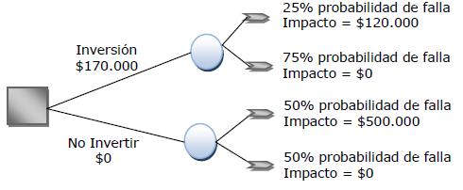
Análisis del Valor Monetario Esperado Mediante Árbol de Decisiones
Cap. 11.2 PMBOK

Slide 38
¿Cómo los analizo?
Técnicas de Análisis Cuantitativo de Riesgo y Modelado.
Análisis de Sensibilidad. Muestra qué tan sensible es sobre los objetivos del proyecto cuando se hace un cambio en una de las variables del mismo. Se puede cambiar una variable (punto de equilibrio) o varias a la vez (análisis de escenarios).
Por lo tanto, ayuda a determinar qué riesgos tienen un mayor impacto potencial en el proyecto, evaluando el grado en que la incertidumbre de cada elemento del proyecto afecta el objetivo que está siendo examinado, cuando todos los demás elementos inciertos se mantienen en sus valores de línea base.
Cap. 11.2 PMBOK

Slide 39
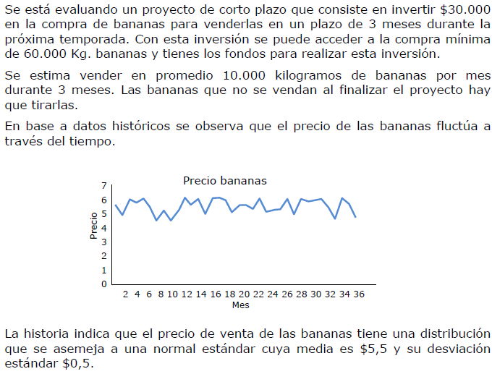
Análisis de Sensibilidad
Gestión de los Riesgos del Proyecto
Cap. 11.4 PMBOK

Slide 40
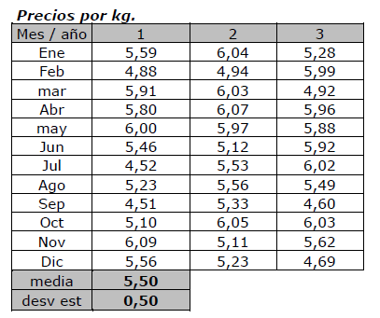
Análisis de Sensibilidad
Gestión de los Riesgos del Proyecto
Cap. 11.4 PMBOK

Slide 41
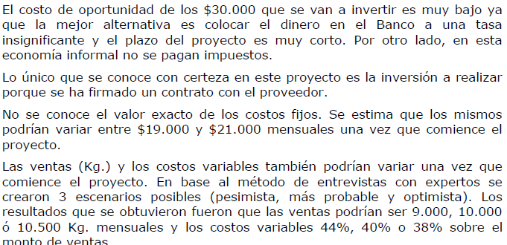
Análisis de Sensibilidad
Gestión de los Riesgos del Proyecto
Cap. 11.4 PMBOK

Slide 42
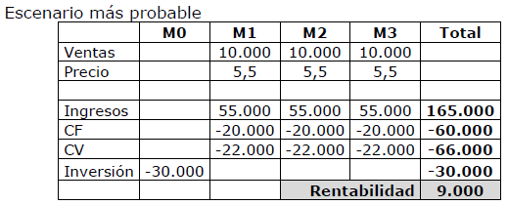
Análisis de Sensibilidad
Gestión de los Riesgos del Proyecto
Cap. 11.4 PMBOK

Slide 43
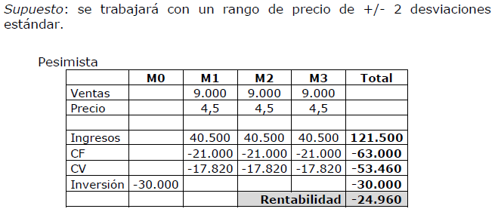
Análisis de Sensibilidad
Gestión de los Riesgos del Proyecto
Cap. 11.4 PMBOK

Slide 44
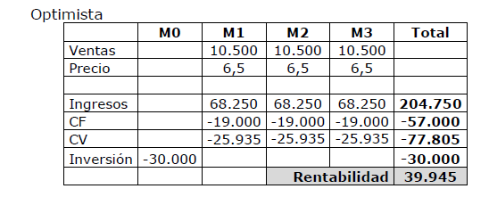
Análisis de Sensibilidad
Gestión de los Riesgos del Proyecto
Cap. 11.4 PMBOK

Slide 45
¿Cómo los analizo?
Técnicas de Análisis Cuantitativo de Riesgo y Modelado.
Modelado y SiImulación.
Simula los resultados que puede asumir el valor esperado de una variable a través de la asignación aleatoria de un valor a cada variable crítica que influye en ella, de forma iterativa. Puede utilizar valores de entrada (p.ej., estimaciones de costos o duraciones de las actividades) seleccionados al azar para cada iteración a partir de las distribuciones de probabilidad para estas variables.
Cap. 11.2 PMBOK

Slide 46
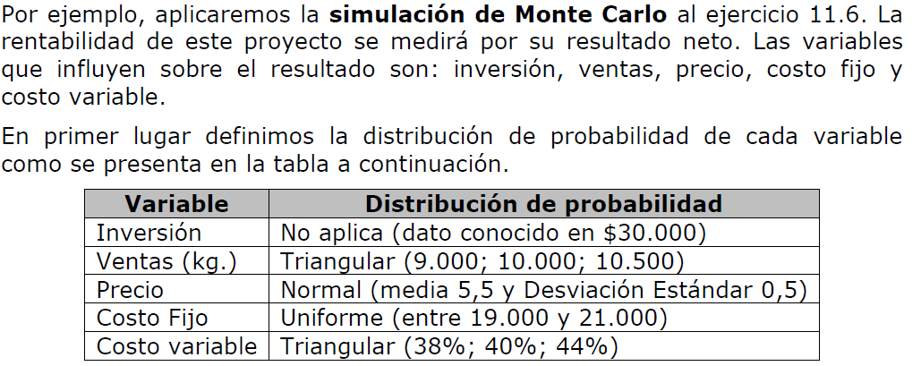
Modelado y Simulación: Montecarlo
Cap. 11.4 PMBOK

Slide 47
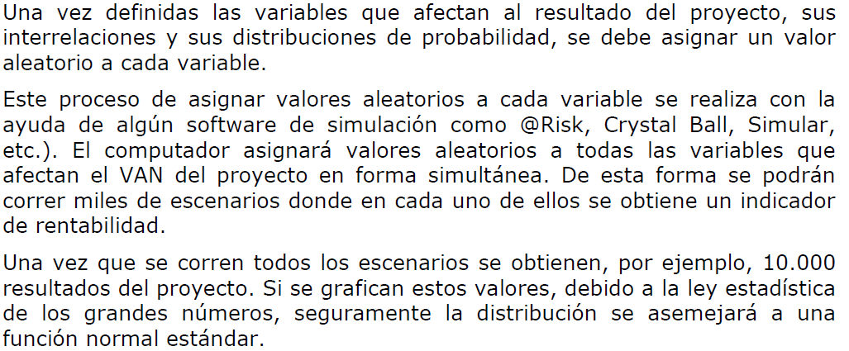
Modelado y Simulación: Montecarlo
Cap. 11.4 PMBOK

Slide 48
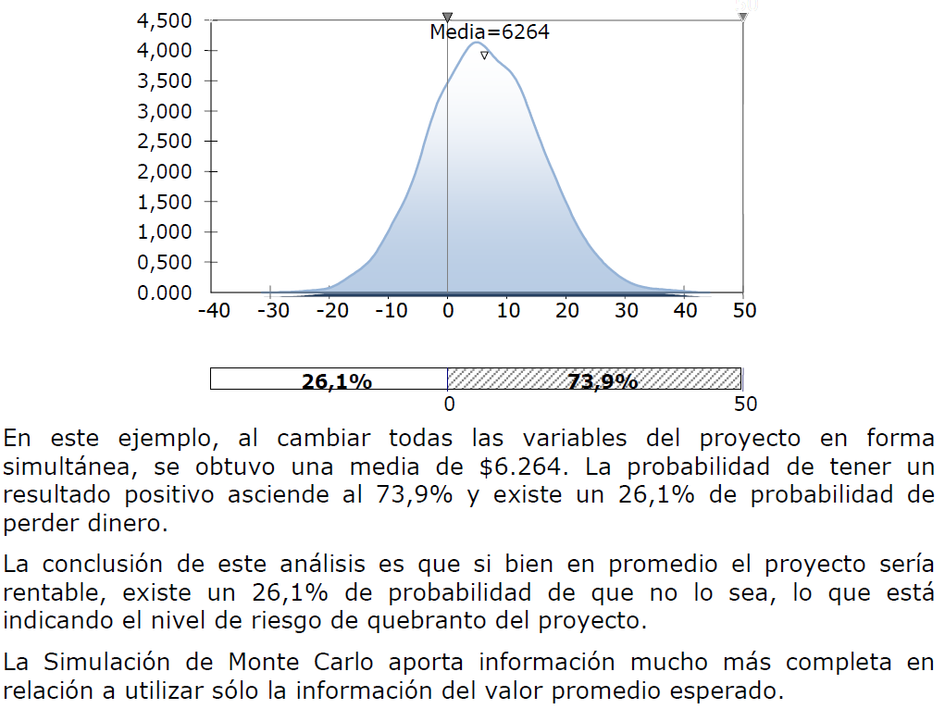
Modelado y Simulación: Montecarlo
Cap. 11.4 PMBOK

Slide 49
Planificar la Respuesta a los Riesgos
Es el proceso por el cual se desarrollan opciones y acciones para mejorar las oportunidades y reducir las amenazas a los objetivos del proyecto.
Incluye la identificación y asignación de una persona (el “propietario de la respuesta a los riesgos”) para que asuma la responsabilidad de cada respuesta a los riesgos acordada y financiada.
Las respuestas deben ser oportunas, realistas y proporcionales al posible impacto del evento de riesgo.
Cap. 11.5 PMBOK

Slide 50
Estrategias para Riesgos Negativos o Amenazas.
Evitar.
Implica cambiar el plan para la dirección del proyecto, a fin de eliminar por completo la amenaza.
El director del proyecto también puede aislar los objetivos del proyecto del impacto de los riesgos o cambiar el objetivo que se encuentra amenazado.
Por ejemplo, la ampliación del cronograma, el cambio de estrategia o la reducción del alcance.
La estrategia de evasión más drástica consiste en anular por completo el proyecto.
Cap. 11.5 PMBOK

Slide 51
Estrategias para Riesgos Negativos o Amenazas.
Transferir.
Requiere trasladar a un tercero todo o parte del impacto negativo de una amenaza, junto con la propiedad de la respuesta.
La transferencia de un riesgo simplemente confiere a una tercera persona la responsabilidad de su gestión; no lo elimina. La transferencia de la responsabilidad de un riesgo es más efectiva cuando se trata de la exposición a riesgos financieros.
Transferir el riesgo casi siempre implica el pago de una prima de riesgo a la parte que asume el riesgo.
Las herramientas de transferencia pueden ser el uso de seguros, garantías de cumplimiento, fianzas, certificados de garantía, etc. Pueden emplearse contratos para transferir a un tercero la responsabilidad de riesgos específicos.
Cap. 11.5 PMBOK

Slide 52
Estrategias para Riesgos Negativos o Amenazas.
Mitigar.
Implica reducir a un umbral aceptable la probabilidad y/o el impacto de un evento adverso.
Adoptar acciones tempranas para reducir la probabilidad de ocurrencia de un riesgo y/o su impacto sobre el proyecto, a menudo es más efectivo que tratar de reparar el daño después de ocurrido el riesgo.
Ejemplos de acciones tendientes a mitigar un riesgo son adoptar procesos menos complejos, efectuar más pruebas o seleccionar un proveedor más estable.

Slide 53
Estrategias para Riesgos Negativos o Amenazas.
Aceptar.
Esta estrategia puede ser pasiva o activa.
La aceptación pasiva no requiere ninguna acción, excepto documentar la estrategia, dejando que el equipo del proyecto aborde los riesgos conforme se presentan.
La estrategia de aceptación activa más común consiste en establecer una reserva para contingencias, que incluya la cantidad de tiempo, medios financieros o recursos necesarios para abordar los riesgos.

Slide 54
Estrategias para Riesgos Positivos u Oportunidades.
Explotar.
Esta estrategia puede seleccionarse para los riesgos con impactos positivos, cuando la organización desea asegurarse de que la oportunidad se haga realidad.
Esta estrategia busca eliminar la incertidumbre asociada con un riesgo positivo particular, asegurando que la oportunidad definitivamente se concrete.
Algunos ejemplos de explotación directa de las respuestas incluyen la asignación al proyecto de recursos más talentosos de la organización para reducir el tiempo hasta la conclusión o para ofrecer un costo menor que el planificado originalmente.

Slide 55
Estrategias para Riesgos Positivos u Oportunidades.
Compartir.
Compartir un riesgo positivo implica asignar todo o parte de la propiedad de la oportunidad a un tercero mejor capacitado para capturar la oportunidad en beneficio del proyecto.
Mejorar.
Esta estrategia se utiliza para aumentar la probabilidad y/o los impactos positivos de una oportunidad.
La identificación y maximización de las fuerzas impulsoras clave de estos riesgos de impacto positivo pueden incrementar su probabilidad de ocurrencia.
Aceptar.
Aceptar una oportunidad consiste en tener la voluntad de tomar ventaja de ella si se presenta, pero sin buscarla de manera activa.

Slide 56
Estrategias de Respuestas para Contingencias.
Diseñadas para ser usadas únicamente si se presentan determinados eventos.
Para algunos riesgos, resulta apropiado para el equipo del proyecto elaborar un plan de respuesta que sólo se ejecutará bajo determinadas condiciones predefinidas, si se cree que habrá suficientes señales de advertencia para implementar el plan.

Slide 57
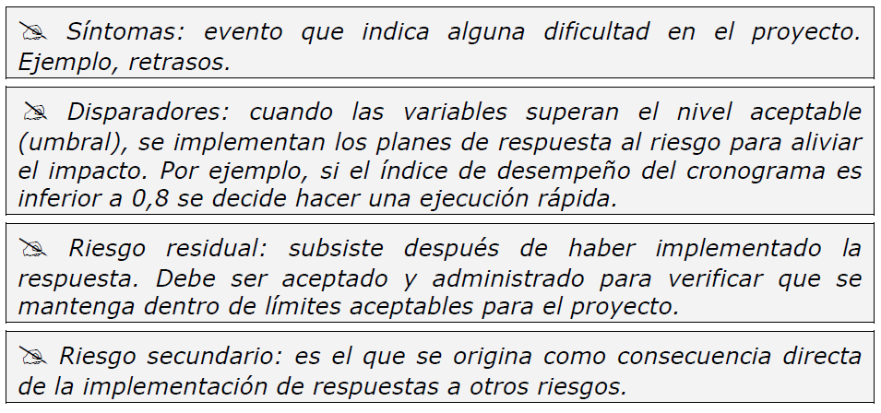
Actualizaciones del Registro de Riesgos.
Conceptos importantes de considerar:

Slide 58
Monitorear y Controlar los Riesgos
Es el proceso por el cual se implementan planes de respuesta a los riesgos, se rastrean los riesgos identificados, se monitorean los riesgos residuales, se identifican nuevos riesgos y se evalúa la efectividad del proceso contra riesgos a través del proyecto.
Implica la selección de estrategias alternativas, la ejecución de un plan de contingencia o de reserva, la implementación de acciones correctivas y la modificación del plan para la dirección del proyecto.
Cap. 11.6 PMBOK

Slide 59
Reevaluación de los Riegos.
Identificación de nuevos riesgos, la reevaluación de los riesgos actuales y el cierre de riesgos obsoletos.
Auditorías de los Riegos.
Examinan y documentan la efectividad de las respuestas a los riesgos identificados y sus causas, así como la efectividad del proceso de gestión de riesgos.
Análisis de Variación y Tendencias.
Se utilizan para comparar los resultados planificados con los resultados reales.
Cap. 11.6 PMBOK

Slide 60
Medición del Desempeño Técnico.
Comparar los entregables del proyecto con las métricas de calidad pre-establecidas.
Análisis de Reserva.
Comparar la reserva que está quedando en relación a los riesgos restantes. ¿La reserva restante es suficiente?
Reuniones sobre el Estado del Proyecto.
Colocar en la orden del día de las reuniones de avance los temas relacionados con la gestión de riesgos.
Cap. 11.6 PMBOK

Slide 61
Como director de proyectos, debes escoger entre dos vendedores que te ofrecen un producto. Basado en el siguiente diagrama, ¿qué decisión tendría que tomar la Compañía ABC y cuál sería el valor monetario esperado?
Ing. Róger Valverde Jiménez, MAP, PMP

Slide 62
Vendedor B con un valor monetario esperado de $30.500.
Vendedor B con un valor monetario esperado de –$2.500.
Vendedor A con un valor monetario esperado de $30.500.
Vendedor A con un valor monetario esperado de –$2.500.
Retroalimentación:
La decisión de escoger al vendedor A es: 0,55*$80.000 – 0,45*$30.000 = $30.500.
La decisión de escoger al vendedor B es: 0,25*$80.000 – 0,75*$30.000 = –$2.500.
Por ende, el valor monetario es $30.500 y la decisión es escoger al vendedor A.
Ing. Róger Valverde Jiménez, MAP, PMP

Slide 63
La Compañía Júpiter está tomando una decisión de si hacer un producto o comprarlo. Basado en el siguiente diagrama, ¿qué decisión tendría que tomar la Compañía Júpiter y cuál sería el valor monetario esperado?
Ing. Róger Valverde Jiménez, MAP, PMP

Slide 64
Hacer el producto con un valor monetario esperado de $46.000.
Hacer el producto con un valor monetario esperado de $26.000.
Comprar el producto con un valor monetario esperado de $46.000.
Comprar el producto con un valor monetario esperado de $26.000.
Retroalimentación:
La decisión de hacer el producto es: $50.000 – 0,20*$20.000 = $46.000.
La decisión de comprar el producto es: $25.000 + 0,40*$10.000 – 0,60*$5.000 = $26.000.
Por ende, el valor monetario es $46.000 y la decisión es hacer el producto.
Ing. Róger Valverde Jiménez, MAP, PMP

Slide 65
La probabilidad de cumplir con la fecha de entrega del proyecto es del 25%. ¿Cuál es la PROBABILIDAD de NO cumplir con la fecha de entrega del proyecto?
25%.
5%.
75%.
50%.
Retroalimentación: La probabilidad de que el evento ocurra es 25%, es decir, 0,25, por lo que la probabilidad de que el mismo evento no ocurra es 1 – 0,25 = 0,75, o sea, 75%.
Ing. Róger Valverde Jiménez, MAP, PMP

Slide 66
En un nuevo proyecto de desarrollo de una aplicación financiera para un banco, el desgaste de los empleados y los cambios en el alcance son dos eventos independientes. La probabilidad del desgaste de los empleados es del 20% y la probabilidad de los cambios en el alcance es del 30%. ¿Cuál es la PROBABILIDAD de que estos DOS eventos ocurran?
6%.
10%.
50%.
60%.
Retroalimentación: Siendo p(A) la probabilidad de que ocurra el desgaste de los empleados y p(B) la probabilidad de que ocurra los cambios en el alcance. La probabilidad de que dos eventos independientes ocurra es: p(A y B) = p(A) x p(B) = 0,20 x 0,30 = 0,06, es decir, 6%. Recuerde que los eventos independientes es distinto a los eventos mutuamente excluyentes.
Ing. Róger Valverde Jiménez, MAP, PMP

Slide 67
Asuma que fabricar cierto producto o comprarlo son eventos mutuamente excluyentes. Si la probabilidad de fabricar el producto “en casa” es del 25% y la probabilidad de comprarlo es del 15%, ¿cuál es la PROBABILIDAD de que ALGUNO de estos eventos ocurra?
15%.
20%.
25%.
40%.
Retroalimentación: Asegurarse de que ocurra alguno de dos eventos excluyentes significa que debemos considerar las probabilidades de ocurrencia de ambos eventos independientemente del orden. En este sentido, la probabilidad p (A y B) = p(A) + p(B) = 0,25 + 0,15 = 0,40, o sea, 40%.
Ing. Róger Valverde Jiménez, MAP, PMP

Slide 68
En el siguiente diagrama de red, las tareas A y B deben ser completadas antes de iniciar con la tarea C. La tarea A tiene una probabilidad del 20% de ser completada en el décimo día, mientras que la tarea B tiene un 25% de probabilidad de ser completada en el décimo día. ¿Cuál es la PROBABILIDAD de iniciar la tarea C en el undécimo día?
0,05%.
0,50%.
5%.
50%.
Retroalimentación: La probabilidad de que ocurra la tarea C en el undécimo día es la probabilidad de que las tareas independientes A y B cumplan al décimo día, por lo tanto, p(C) = p(A y B) = p(A) x p(B) = 0,20 x 0,25 = 0,05 = 5%.
Ing. Róger Valverde Jiménez, MAP, PMP

Slide 69
Los Directivos de tu empresa están evaluando dos proyectos. El proyecto "Norte" tiene un 35% de probabilidad de perder $ 800 y un 65% de probabilidad de ganar $2400. El proyecto "Sur" tiene un 40% de probabilidad de perder $ 1400 y un 60% de probabilidad de ganar $ 3000. ¿Cuál de los dos proyectos deberían SELECCIONAR si utilizan el mayor valor monetario esperado?
El valor monetario esperado no es significativo en ninguno de los dos proyectos para decidir por uno de ellos.
Proyecto Norte.
Proyecto Sur.
Cualquiera, ambos tienen igual valor monetario esperado.
Retroalimentación: Proyecto Norte = 35% x -$800 + 65% x $2400 = $1280. Proyecto Sur = 40% x -$1400 + 60% x $3000 = $1240.
Ing. Róger Valverde Jiménez, MAP, PMP

Slide 70
Si un proyecto tiene la siguiente evaluación de riesgos, calcule el VALOR MONETARIO ESPERADO:
20% probabilidad de un cronograma sobrepasado. Impacto de $30.000.
25% probabilidad de sobrecostos. Impacto de $10.000.
Una nueva tecnología que podría ahorrar $10,000.
Reparación de defectos que cuesta $5,000.
-$13,500.
-$3,500.
$3,500.
$13,500.
Retroalimentación: VME = Sumatoria de Probabilidades x Impactos = 0,2 x - $30.000 + 0,25 x -$10.000 + $10.000 - $5.000 = -$3.500.
Ing. Róger Valverde Jiménez, MAP, PMP

Slide 71
El director de proyecto y su equipo acaban de finalizar el plan de respuesta al riesgo para un proyecto dado. ¿Qué es lo PRÓXIMO que seguramente ocurrirá en este proyecto?
Determinar los riesgos que requieren un trato urgente.
Modificar paquetes de trabajo en la estructura de desglose del trabajo.
Estimar la probabilidad que el proyecto cumpla con los plazos.
Analizar las listas de control.
Retroalimentación: Generalmente el plan de respuesta al riesgo implica cambios en el alcance, por lo que deberán modificarse la EDT y los paquetes de trabajo. Este es el último paso de la planificación de riesgos por lo que los riesgos urgentes y las listas de control ya debieron haber sido desarrolladas.
Ing. Róger Valverde Jiménez, MAP, PMP

Slide 72
Estás realizado una tabla de doble entrada combinando la probabilidad de ocurrencia y el impacto. Luego de colocar un puntaje a la probabilidad y el impacto, multiplicas ambos valores para calificar y priorizar los riesgos. ¿En qué PROCESO estás trabajando?
Realizar la matriz probabilidad e impacto.
Realizar el análisis cuantitativo de los riesgos.
Realizar el análisis cualitativo de los riesgos.
Registro de riesgos.
Retroalimentación: La matriz de probabilidad e impacto se lleva a cabo durante el proceso de realizar el análisis cualitativo de los riesgos.
Ing. Róger Valverde Jiménez, MAP, PMP

Slide 73
Usted acaba de aplicar una serie de estrategias de respuesta a riesgos y debido a esto, se le originaron nuevos riesgos que no tenía identificados. ¿A qué tipo de RIESGOS se refiere este enunciado?
Riesgos secundarios.
Riesgos identificados.
Lista de riesgos prioritarios.
Riesgos primarios.
Retroalimentación: Los riesgos secundarios se originan como consecuencia directa de la implementación de estrategias de respuesta a riesgos.
Ing. Róger Valverde Jiménez, MAP, PMP

Slide 74
Usted ha aplicado la estrategia de respuesta al riesgo de mitigar para reducir la probabilidad de ocurrencia e impacto de un riesgo de inundación en su proyecto costero. Construyó quiebra olas en la cabeza de playa. Aún persiste un riesgo de inundación menor de que una mera muy alta supere la altura del quiebra olas, cosa que al parecer sucede una vez cada 50 años. Este RIESGO recibe el nombre de:
Riesgos desconocidos.
Riesgos primarios.
Riesgos residuales.
Riesgos secundarios.
Retroalimentación: Riesgos desconocidos: no se pueden gestionar de manera pro-activa. Riesgos conocidos se les puede planificar respuestas. Riesgos residuales: permanecen después de la ejecución de las respuestas a los riesgos. Riesgos secundarios: surgen como resultado de una respuesta implementada.
Ing. Róger Valverde Jiménez, MAP, PMP

Slide 75
Su proyecto se está gestionando en un escenario de incertidumbre. Los riesgos _______ no pueden gestionarse de manera pro-activa, por lo que se debería crear un plan de contingencia.
Conocidos.
Desconocidos.
Residuales.
Secundarios.
Retroalimentación: Riesgos desconocidos: no se pueden gestionar de manera pro-activa. Riesgos conocidos se les puede planificar respuestas. Riesgos residuales: permanecen después de la ejecución de las respuestas a los riesgos. Riesgos secundarios: surgen como resultado de una respuesta implementada.
Ing. Róger Valverde Jiménez, MAP, PMP

Slide 76
¿Cuál de los siguientes es un RIESGO EXTERNO CONOCIDO?
Cambios en las regulaciones gubernamentales.
Amenazas naturales.
Efectos secundarios inesperados del medio ambiente.
Inflación.
Retroalimentación: El comportamiento de la inflación definitivamente es un riesgo externo pero su existencia no es imprevisible ya que se calcula y se registra por parte de los organismos económicos de cada sitio.
Ing. Róger Valverde Jiménez, MAP, PMP

Slide 77
¿Cuál de los siguientes es un RIESGO EXTERNO DESCONOCIDO?
Inflación.
Pocos depósitos de materiales para construir en una zona alejada.
Zonas previamente identificadas como propensas a las inundaciones.
Accidente de tránsito.
Retroalimentación: Se sabe que estamos propensos a sufrir un accidente de tránsito desde el momento en que estamos en la vía pública, pero se desconoce cuándo, dónde y cómo.
Ing. Róger Valverde Jiménez, MAP, PMP

Slide 78
El equipo de dirección del proyecto está planificando los planes de respuesta al riesgo. Para ello podrá implementar distintas estrategias según la particularidad de cada riesgo. Los siguientes ítems son estrategias para responder al riesgo, a EXCEPCIÓN de:
Reservas para contingencias.
Explotar.
Compartir.
Aceptar.
Retroalimentación: Las reservas para contingencias no son una estrategia para la respuesta a los riesgos.
Ing. Róger Valverde Jiménez, MAP, PMP

Slide 79
REDUCIR el impacto de un evento de riesgo al reducir la posibilidad de su ocurrencia es:
Evitar el riesgo.
Aceptar el riesgo.
Mitigar de riesgo.
Transferir el riesgo.
Retroalimentación: Evitar: elimina la probabilidad de ocurrencia e impacto de un riesgo. Mitigar: reduce la probabilidad de ocurrencia e impacto de un riesgo. Transferir: transfiere la probabilidad de ocurrencia e impacto de un riesgo. Explotar: hacer que el riesgo ocurra. Mejorar: incrementar la probabilidad de ocurrencia e impacto de un riesgo. Compartir: compartir con otro la probabilidad de ocurrencia e impacto de un riesgo. Aceptar: acepta la probabilidad de ocurrencia e impacto de un riesgo.
Ing. Róger Valverde Jiménez, MAP, PMP

Slide 80
En su empresa están utilizando un enfoque amplio para la gestión de riesgos, donde se incluya también un análisis de los riesgos positivos. ¿Cuál sería una ESTRATEGIA para ese tipo de riesgos?
Compartir el riesgo.
Evitar el riesgo.
Transferir el riesgo.
Mitigar el riesgo.
Retroalimentación: La estrategia compartir corresponde a los riesgos positivos. Evitar, transferir y mitigar, son estrategias para riesgos negativos.
Ing. Róger Valverde Jiménez, MAP, PMP

Slide 81
En nuestro proyecto nos queremos asegurar que una oportunidad se haga realidad. ¿Qué ESTRATEGIA nos convendrá utilizar?
Explotar el riesgo.
Compartir el riesgo.
Aceptar el riesgo.
Mejorar el riesgo.
Retroalimentación: Explotar: asegurarnos que la oportunidad se haga realidad. Compartir: asignar la responsabilidad a un tercero mejor capacitado para aprehender la oportunidad. Mejorar: aumentar la probabilidad y/o impactos de una oportunidad. Aceptar: tomar ventaja de una oportunidad sin buscarla proactivamente.
Ing. Róger Valverde Jiménez, MAP, PMP

Slide 82
Luego de varios proyectos que fracasaron en su organización, han decidido prestar mucha más atención a un plan integral para la gestión de riesgos. En la fase de planificar la respuesta a los riesgos están trabajando con diferentes estrategias que aplican según la importancia de cada riesgo en particular. ¿Qué ESTRATEGIA se suele utilizar para riesgos negativos y positivos?
Evitar el riesgo.
Transferir el riesgo.
Aceptar el riesgo.
Mejorar el riesgo.
Retroalimentación: Las estrategias evitar y transferir se utiliza para riesgos negativos. La estrategia mejorar se utiliza para riesgos positivos. Aceptar puede utilizarse en ambos casos.
Ing. Róger Valverde Jiménez, MAP, PMP

Slide 83
El equipo de trabajo ha identificado un riesgo muy significativo en el proyecto. Por tal motivo, deciden modificar totalmente el diseño original del producto. Este cambio de diseño implica varios costos adicionales al proyecto que no podrán agregarse al precio de mercado del producto. La TÉCNICA empleada para gestionar este riesgo del proyecto se denomina:
Evitar el riesgo.
Aceptación el riesgo.
Mitigar el riesgo.
Transferir el riesgo.
Retroalimentación: Evitar: elimina la probabilidad de ocurrencia e impacto de un riesgo. Mitigar: reduce la probabilidad de ocurrencia e impacto de un riesgo. Transferir: transfiere la probabilidad de ocurrencia e impacto de un riesgo. Explotar: hacer que el riesgo ocurra. Mejorar: incrementar la probabilidad de ocurrencia e impacto de un riesgo. Compartir: compartir con otro la probabilidad de ocurrencia e impacto de un riesgo. Aceptar: acepta la probabilidad de ocurrencia e impacto de un riesgo.
Ing. Róger Valverde Jiménez, MAP, PMP

Slide 84
Al finalizar el análisis cuantitativo de riesgos actualizas el registro de riesgos. ¿Cuál de los siguientes ejemplos será el MENOS probable que aparezca en esa actualización?
Probabilidad del 40% de gastar menos de $400M.
Mitigar los riesgos.
Probabilidad del 5% de finalizar antes de la fecha firmada en el contrato.
Listado de riesgos prioritarios.
Retroalimentación: Estimar probabilidades de ocurrencia y el listado de proyectos prioritarios son salidas del análisis cuantitativo de riesgos. La mitigación de riesgos es una estrategia durante el proceso posterior de planificar la respuesta al riesgo.
Ing. Róger Valverde Jiménez, MAP, PMP

Slide 85
¿Cuál de los siguientes enunciados es verdadero acerca del RIESGO PURO?
El riesgo puede ser transferido a un tercero a través de un contrato o póliza de seguro.
No hay oportunidades asociadas con el riesgo puro, solamente pérdidas.
Los riesgos puros sólo implican la posibilidad de una de dos, ya sea una ganancia o una pérdida.
Los riesgos se refieren solamente a aspectos de cronograma o costo.
Retroalimentación: No es cierto que sólo hayan pérdidas asociadas al riesgo ya que por definición el riesgo implica posibilidad de obtener también una ganancia. Los riesgos puede que generen ya sea una ganancia o una pérdida. Los riesgos no sólo se limitan a aspectos de cronograma o costo.
Ing. Róger Valverde Jiménez, MAP, PMP

Slide 86
Eres el director de proyecto de una obra en construcción. El patrocinador te ha mencionado que está dispuesto a soportar los riesgos de construir en invierno y de noche con tal de tener lista la obra para las fiestas navideñas y obtener los honorarios con incentivos si se demuestra un desempeño eficiente. ¿A qué se REFIERE el patrocinador?
Umbrales de riesgo.
Tolerancia al riesgo.
Apetito al riesgo.
Aceptación del riesgo.
Retroalimentación: El grado de incertidumbre que estamos dispuestos a aceptar con tal de obtener una posible recompensa a futuro se conoce como apetito al riesgo. La tolerancia al riesgo es el grado, monto o volumen de riesgo que una organización o individuo está dispuesto a soportar. Los umbrales de riesgo son el rango de riesgo que la organización o individuo está dispuesto a soportar.
Ing. Róger Valverde Jiménez, MAP, PMP

Slide 87
El patrocinador te ha mencionado que está dispuesto a soportar pérdidas por $10.000 en caso de que no se cumpla con la entrega del producto según el cronograma. ¿A qué se REFIERE la GERENCIA?
Umbrales de riesgo.
Tolerancia al riesgo.
Apetito al riesgo.
Aceptación del riesgo.
Retroalimentación: El grado de incertidumbre que estamos dispuestos a aceptar con tal de obtener una posible recompensa a futuro se conoce como apetito al riesgo. La tolerancia al riesgo es el grado, monto o volumen de riesgo que una organización o individuo está dispuesto a soportar (nivel de riesgo aceptable). Los umbrales de riesgo son el rango de riesgo que la organización o individuo está dispuesto a soportar.
Ing. Róger Valverde Jiménez, MAP, PMP

Slide 88
El patrocinador te ha mencionado que está dispuesto a soportar pérdidas según la meta planteada +/- $1.500 en caso de que no se cumpla con la entrega del producto según el cronograma. ¿A qué se REFIERE la GERENCIA?
Umbrales de riesgo.
Tolerancia al riesgo.
Apetito al riesgo.
Aceptación del riesgo.
Retroalimentación: El grado de incertidumbre que estamos dispuestos a aceptar con tal de obtener una posible recompensa a futuro se conoce como apetito al riesgo. La tolerancia al riesgo es el grado, monto o volumen de riesgo que una organización o individuo está dispuesto a soportar. Los umbrales de riesgo son el rango de riesgo que la organización o individuo está dispuesto a soportar.
Ing. Róger Valverde Jiménez, MAP, PMP

Slide 89
La definición: “Tipo especial de diagrama de barras utilizado en análisis de sensibilidad para comparar la importancia relativa e impacto de los riesgos que tienen un alto grado de incertidumbre”, se REFIERE a:
Árbol de decisiones.
Diagrama de tornado.
Diagrama comportamiento.
Técnica de Monte Carlo.
Retroalimentación: El diagrama de tornado tiene un eje central a partir del cual se puede valorar la magnitud de los riesgos. Los riesgos negativos hacia un lado y los riesgos positivos hacia el lado contrario.
Ing. Róger Valverde Jiménez, MAP, PMP

Slide 90
El encargado de riesgos le explica al director de proyectos la utilidad del diagrama de tornado para el análisis cuantitativo de riegos. El diagrama de tornado es PARTE de:
Análisis de sensibilidad.
Análisis del valor monetario esperado.
Diagrama de árbol para la toma de decisiones.
Modelaje y simulación.
Retroalimentación: El diagrama de tornado es un tipo especial de análisis de sensibilidad.
Ing. Róger Valverde Jiménez, MAP, PMP

Slide 91
En un proyecto aplicas la simulación de Monte Carlo para estimar la duración más probable del proyecto. Luego de realizar 100 iteraciones se calcula el índice de criticidad de ese proyecto. ¿Qué información agrega al proyecto el ÍNDICE de CRITICIDAD?
La duración más probable del proyecto en un rango de dos desviaciones estándar.
La cantidad de veces que un camino estuvo dentro de la ruta crítica durante la simulación.
El porcentaje de tiempo que una actividad estará demorada.
El valor esperado del proyecto.
Retroalimentación: De esta forma, se puede tener cuál es la ruta crítica más probable del proyecto y por ende relacionar su duración.
Ing. Róger Valverde Jiménez, MAP, PMP

Slide 92
Con tu equipo están priorizando los riesgos, evaluando la probabilidad y el impacto de cada uno de ellos. ¿QUÉ están realizando?
Controlando los riesgos.
Identificación de riesgos.
Análisis cualitativo de riesgos.
Planificación de la respuesta a los riesgos.
Retroalimentación: Realizar el análisis cualitativo de riesgos consiste en dar un orden a los riesgos según la matriz de probabilidad e impacto.
Ing. Róger Valverde Jiménez, MAP, PMP

Slide 93
Eres el director de proyectos y no posees mucho tiempo y presupuesto para llevar a cabo todos los procesos de la gestión de riesgos. ¿Cuál de los siguientes PROCESOS A VECES no es necesario para desarrollar un plan de respuesta al riesgo?
Planificar la gestión de riesgos.
Identificar los riesgos.
Análisis cualitativo de riesgos.
Análisis cuantitativo de riesgos.
Retroalimentación: A veces, el proceso Realizar el análisis cuantitativo de riesgos no es llevado a cabo para desarrollar una respuesta a los riesgos debido a que los riesgos no se prestan para ser cuantificados o bien el cuantificarlos no aporta mucho al análisis que ya fue bien desarrollado en la parte cualitativa.
Ing. Róger Valverde Jiménez, MAP, PMP

Slide 94
Usted está utilizando una matriz de probabilidad e impacto para priorizar los riesgos del proyecto. ¿A cuál de los siguientes riesgos debería darle MENOR prioridad?
Baja probabilidad de ocurrencia y bajo impacto.
Baja probabilidad de ocurrencia y alto impacto.
Alta probabilidad de ocurrencia y alto impacto.
Alta probabilidad de ocurrencia y bajo impacto.
Retroalimentación: Debe darse menor prioridad a las oportunidades de baja probabilidad y bajo impacto.
Ing. Róger Valverde Jiménez, MAP, PMP

Slide 95
¿Cuál será la herramienta o técnica MENOS utilizada para identificar los riesgos negativos del proyecto?
Delphi.
Simulación de Monte Carlo.
Tormenta de ideas.
Análisis de supuestos.
Retroalimentación: Técnica Delphi identifica riesgos y luego los resume, logrando consenso; Tormenta de ideas obtiene un vasto listado de riesgos del proyecto; Análisis de supuestos valida la coherencia o no de los supuestos. La simulación de Monte Carlo se utiliza para el análisis cuantitativo de riesgos que ya han pasado por el análisis cualitativo pero que por su importancia necesitan ser profundizados con mayor detalle.
Ing. Róger Valverde Jiménez, MAP, PMP

Slide 96
Usted en conjunto con los miembros del equipo quieren comenzar a determinar cuáles son los riesgos que podrían afectar de manera negativa o positiva al proyecto. ¿Qué necesitan ANTES de comenzar con la identificación de riesgos?
Plan de gestión de riesgos.
Registro de riesgos.
Definición de riesgo, tolerancia y umbrales.
Categorías de riesgos.
Retroalimentación: La principal salida del proceso Planificar la gestión de riesgos es el Plan de gestión de riesgos, que será la entrada principal del proceso de identificación de riesgos del proyecto.
Ing. Róger Valverde Jiménez, MAP, PMP

Slide 97
Al finalizar la planificación de los riesgos han enumerado gráficamente las categorías y subcategorías de los distintos riesgos identificados. ¿Cuál será este GRÁFICO?
Estructura de desglose de riesgos.
Estructura de desglose del trabajo.
Estructura de desglose de recursos.
Diagrama de red.
Retroalimentación: La estructura de desglose de los riesgos es una forma de graficar jerárquicamente las categorías de riesgos del proyecto.
Ing. Róger Valverde Jiménez, MAP, PMP

Slide 98
El analista de riesgos está realizando miles de simulaciones iterativas con los valores de las variables de entrada seleccionadas al azar, con el objeto de estimar la probabilidad de ocurrencia de la duración final del proyecto. ¿Qué TÉCNICA estará utilizando?
Técnica Delphi.
Simulación Monte Carlo.
Valor monetario esperado.
Matriz probabilidad impacto.
Retroalimentación: Las simulaciones iterativas se suelen realizar con la técnica de Monte Carlo que sirve para calcular la probabilidad de cumplir con costos y plazos.
Ing. Róger Valverde Jiménez, MAP, PMP

Slide 99
¿Qué proceso se lleva a cabo inmediatamente DESPUÉS de identificar los riesgos en esta área del conocimiento?
Realizar el análisis cuantitativo de riesgos.
Planificar la respuesta a los riesgos.
Realizar el análisis cualitativo de riesgos.
Controlar los riesgos.
Retroalimentación: 1º Planificar los riesgos, 2º Identificar los riesgos, 3º Realizar el análisis cualitativo de los riesgos, 4º Realizar el análisis cuantitativo de los riesgos, 5º Planificar la respuesta a los riesgos, 6º Controlar los riesgos.
Ing. Róger Valverde Jiménez, MAP, PMP

Slide 100
Usted está profundamente involucrado en el seguimiento y control de su proyecto de diseño/construcción. Varios eventos de riesgo han ocurrido de forma inesperada y usted no tiene planes de respuesta a los riesgos en su lugar. Por lo tanto, usted tiene más PROBABILIDADES de entrar en un:
Plan de contingencia.
Plan alternativo.
Plan de reserva.
Soluciones alternativas o temporales.
Retroalimentación: Las soluciones alternativas o temporales son respuestas no planificadas a riesgos desconocidos o a otras respuestas que resultaron no efectivas que se originan producto de controlar los riesgos.
Ing. Róger Valverde Jiménez, MAP, PMP

Slide 101
¿Soluciones alternativas o temporales se determinan durante cuál proceso de dirección de riesgos?
Identificar los riesgos.
Realizar el Análisis Cuantitativo de Riesgos.
Planificar las Respuestas a los Riesgos.
Monitorear y controlar los riesgos.
Retroalimentación: Las soluciones alternativas o temporales son respuestas no planificadas a riesgos desconocidos o a otras respuestas que resultaron no efectivas que se originan producto de controlar los riesgos.
Ing. Róger Valverde Jiménez, MAP, PMP

Slide 102
De los siguientes enunciados, cuál de ellos NO es un contenido del plan de gestión de riesgos?
Periodicidad para realizar los procesos de la gestión de riesgos a lo largo del ciclo de vida del proyecto.
Categorías de riesgos.
Definiciones de probabilidad e impacto.
Soluciones alternativas o temporales.
Retroalimentación: Las soluciones alternativas o temporales son respuestas no planificadas a riesgos desconocidos o a otras respuestas que resultaron no efectivas que se originan producto de controlar los riesgos.
Ing. Róger Valverde Jiménez, MAP, PMP

Slide 103
Las siguientes opciones son factores para la evaluación de los riesgos del proyecto, EXCEPTO:
Eventos de riesgo.
Probabilidad del riesgo.
Cantidad en juego.
Primas de seguro.
Retroalimentación: Las primas de seguro no son factores para la evaluación de los riesgos en el proyecto. Se vuelven importantes en el momento en que determinas qué estrategia de respuesta a los riesgos usarás.
Ing. Róger Valverde Jiménez, MAP, PMP

Slide 104
De los siguientes enunciados, cuál de ellos NO es un contenido del plan de gestión de riesgos?
Metodología.
Roles y responsabilidades del equipo de gestión de riesgos.
Presupuesto para la gestión de riesgos.
Registro de riesgos.
Retroalimentación: El registro de riesgos es una salida del proceso identificar los riesgos que se actualiza durante los análisis y control de riesgos.
Ing. Róger Valverde Jiménez, MAP, PMP

Slide 105
Te has reunido con el equipo de proyecto para realizar el plan de gestión de riesgos y has notado que necesitan efectuar análisis adicionales para poder crear un adecuado plan para la complejidad y magnitud del proyecto. ¿De las siguientes TÉCNICAS, cuál no usarías?
Técnicas analíticas.
Análisis de riesgos por grupos interesados.
Hojas de scoring o calificación de riesgos.
Todas las opciones.
Retroalimentación: Todas las opciones son parte de las técnicas analíticas del proceso planificar la respuesta a los riesgos.
Ing. Róger Valverde Jiménez, MAP, PMP

Slide 106
¿En cuál PROCESO de la gestión de riesgos, necesitas definir las distribuciones de las probabilidades que utilizarás como parte de realizar el análisis cuantitativo de riesgos (por ejemplo, distribuciones uniforme, triangular, beta, normal)?
Planificar la gestión de los riesgos.
Controlar los riesgos.
Realizar el análisis cuantitativo de riesgos.
Realizar el análisis cualitativo de riesgos.
Retroalimentación: Las distribuciones de las probabilidades que utilizarás como parte de realizar el análisis cuantitativo de riesgos se definen durante el proceso de planificar la gestión de riesgos.
Ing. Róger Valverde Jiménez, MAP, PMP

Slide 107
En materia de riesgos, ¿cuál es la diferencia entre las listas de control y las listas de supervisión?
Las listas de control son listas de chequeo que se utilizan como parte de una herramienta para la identificación de riesgos elaboradas con base a información histórica de proyectos similares, mientras que las listas de supervisión se producen como resultado de realizar el análisis cualitativo de riesgos y aplica para riesgos de baja priorización.
Las listas de supervisión son listas de chequeo que se utilizan como parte de una herramienta para la identificación de riesgos elaboradas con base a información histórica de proyectos similares, mientras que las listas de control se producen como resultado de realizar el análisis cualitativo de riesgos y aplica para riesgos de alta priorización.
Ing. Róger Valverde Jiménez, MAP, PMP

Slide 108
C. Las listas de supervisión son listas de chequeo que se utilizan como parte de una herramienta para las estrategias de respuesta a los riesgos elaboradas con base a información histórica de proyectos similares, mientras que las listas de control se producen como resultado de realizar el análisis cualitativo de riesgos y aplica para riesgos de alta priorización.
D. Las listas de supervisión son listas de chequeo que se utilizan como parte de una herramienta para la identificación de riesgos elaboradas con base a información histórica de proyectos similares, mientras que las listas de control se producen como resultado de realizar el análisis cualitativo de riesgos y aplica para riesgos de baja priorización.
Retroalimentación: Las listas de control son listas de chequeo que se utilizan como parte de una herramienta para la identificación de riesgos elaboradas con base a información histórica de proyectos similares, mientras que las listas de supervisión se producen como resultado de realizar el análisis cualitativo de riesgos y aplica para riesgos de baja priorización.
Ing. Róger Valverde Jiménez, MAP, PMP

Slide 109
De acuerdo con los siguientes enunciados sobre las listas de control, listas de supervisión y hojas de verificación, ¿cuál es FALSO?
Las listas de control son listas de chequeo que se utilizan como parte de una herramienta para la identificación de riesgos elaborada con base a información histórica de proyectos similares.
Las listas de supervisión se producen como resultado de realizar el análisis cualitativo de riesgos y aplica para riesgos de baja priorización.
Las hojas de verificación se utilizan para verificar que se sigan los requisitos o lineamientos de calidad planificados (son una de las siete herramientas básicas de la calidad).
Ninguno, todas las opciones son verdaderas.
Retroalimentación: Todas las opciones son verdaderas.
Ing. Róger Valverde Jiménez, MAP, PMP

Slide 110
Las salidas del proceso Planificar la Respuesta a los Riesgos INCLUYEN:
Riesgos residuales, riesgos secundarios y estrategias para contingencias.
Disparadores de riesgo, contratos y una lista de riesgos.
Riesgos secundarios, actualizaciones al proceso y propietarios del riesgo.
Planes de contingencia, actualizaciones al plan para la dirección del proyecto y solicitudes de cambio.
Retroalimentación: Los riesgos residuales, riesgos secundarios y las estrategias para contingencias son salidas del proceso Planificar la Respuesta a los Riesgos.
Ing. Róger Valverde Jiménez, MAP, PMP

Slide 111
Una tabla de riesgos, su probabilidad, impacto, y un número que representa la puntuación de riesgo general se LLAMA ______:
Tabla de riesgos.
Matriz de probabilidad e impacto.
Matriz cuantitativa.
Matriz cualitativa.
Retroalimentación: Matriz de probabilidad e impacto, definida en el proceso de planificar la gestión de riesgos y aplicada en el proceso de realizar el análisis cualitativo de riesgos.
Ing. Róger Valverde Jiménez, MAP, PMP

Slide 112
¿La lista de supervisión es una SALIDA de cuál proceso?
Planificar la gestión de riesgos.
Realizar el análisis cualitativo de riesgos.
Realizar el análisis cuantitativo de riesgos.
Planificar las respuestas a los riesgos.
Retroalimentación: La lista de supervisión se genera como salida del proceso realizar el análisis cualitativo de riesgos.
Ing. Róger Valverde Jiménez, MAP, PMP

Slide 113
El PROPIETARIO de la respuesta al riesgo:
Es la persona que origina el riesgo.
Siempre será el director del proyecto.
Será la única persona responsable de determinar la respuesta al riesgo.
Es responsable de la implementación de la respuesta a su riesgo específico.
Retroalimentación: Se le llaman propietarios de la respuesta a los riesgos a quienes tienen la responsabilidad de velar y responder por ellos.
Ing. Róger Valverde Jiménez, MAP, PMP

Slide 114
Un trabajo se le contrata a un subcontratista como una medida para hacerle frente a un riesgo específico. Más tarde, el subcontratista cae en la bancarrota y el proyecto se retrasa. Este es un ejemplo de:
Mala suerte.
Riesgo secundario.
Riesgo residual.
Riesgo puro.
Retroalimentación: Los riesgos secundarios se originan como consecuencia directa de la implementación de estrategias de respuesta a riesgos.
Ing. Róger Valverde Jiménez, MAP, PMP

Slide 115
¿Cuál enunciado es FALSO acerca de los supuestos que se analizan como parte del proceso de identificar los riesgos?
Los supuestos se ponen a prueba a través del análisis mediante árbol de decisiones.
Hasta que los supuestos sean probados como verdaderos son siempre factores de riesgo.
En caso probarse como ciertos, los supuestos podrían conducir a la identificación de los riesgos.
Ninguna de las anteriores.
Retroalimentación: Los supuestos se dan como ciertos para proceder con el proyecto, pero no por ello dejan de ser factores de riesgos.
Ing. Róger Valverde Jiménez, MAP, PMP

Slide 116
Las técnicas de recopilación de información en la gestión de riesgos:
Deberían realizarse siempre en el mismo orden.
Incluyen las tendencias de causa raíz.
Podrían ser las mismas que se utilizan para recopilar los requisitos en la gestión del alcance.
No se utilizan para la gestión de riesgos.
Retroalimentación: Varias técnicas de recopilación de información para la identificar riesgos se pueden utilizar también en el proceso de recopilar requisitos de la gestión del alcance.
Ing. Róger Valverde Jiménez, MAP, PMP

Slide 117
ANÁLISIS de TENDENCIAS para controlar riesgos:
Se hace siempre por el director del proyecto.
Permite poder predecir tendencias futuras con base en las tendencias medidas y aplicarlo en riesgos.
Incluye la unión del análisis DAFO y del análisis mediante árbol de decisiones.
Sólo permite mostrar el desempeño a la fecha de diversas variables.
Retroalimentación: El análisis de tendencias sirva para medir las tendencias actuales con miras al futuro y aplicarlo en riesgos.
Ing. Róger Valverde Jiménez, MAP, PMP

Slide 118
La siguiente afirmación es CORRECTA acerca de la gestión de riesgos:
Siempre se combina con la gestión del alcance.
Puede utilizar técnicas como la diagramación de espina de pescado.
Siempre incluye el análisis de Pareto.
No es necesaria si el proyecto se conoce bien.
Retroalimentación: Varias técnicas de recopilación de información para la identificar riesgos se pueden utilizar también en el proceso de recopilar requisitos de la gestión del alcance. La gestión de riesgos siempre es necesaria ya que no hay proyecto cero riesgos.
Ing. Róger Valverde Jiménez, MAP, PMP

Slide 119
Un DISPARADOR de riesgo también se conoce cuál de las siguientes:
Una señal de advertencia.
Un retraso.
Un aumento de los costos.
Un avance del riesgo que supera el umbral o nivel aceptable.
Retroalimentación: Un disparador es todo aquel avance del riesgo que supera el umbral o nivel aceptable. El resto de opciones son síntomas.
Ing. Róger Valverde Jiménez, MAP, PMP

Slide 120
De las siguientes opciones, ¿cuál NO es un SÍNTOMA?
Una señal de advertencia.
Un retraso.
Un aumento de los costos.
Un avance del riesgo que supera el umbral o nivel aceptable.
Retroalimentación: Un disparador es todo aquel avance del riesgo que supera el umbral o nivel aceptable. El resto de opciones son síntomas.
Ing. Róger Valverde Jiménez, MAP, PMP

Slide 121
Las AUDITORÍAS de RIESGO para el control de los mismos:
Comparan la efectividad de las respuestas planificadas a los riesgos y sus causas raíz, así como la efectividad de los procesos de gestión de riesgos en general.
Se basa en la ISO 9000.
Identifican los recursos riesgosos del proyecto.
Son muy poco frecuentes y no siempre necesarias.
Retroalimentación: Comparan la efectividad de las respuestas planificadas a los riesgos y sus causas raíz, así como la efectividad de los procesos de gestión de riesgos en general.
Ing. Róger Valverde Jiménez, MAP, PMP

Slide 122
Durante la ejecución del proyecto, se produce un problema importante que no se incluyó en el registro de riesgos. ¿Qué se debería hacer PRIMERO?
Crear una solución alternativa o temporal.
Volver a evaluar el proceso de identificación de riesgos.
Buscar algún efecto inesperado del problema.
Comunicarle a la gerencia.
Retroalimentación: Si el problema que no se incluyó en el registro de riesgos llega a ocurrir, lo mejor es atacarlo con una solución alternativa o temporal.
Ing. Róger Valverde Jiménez, MAP, PMP

Slide 123
Después de identificar un riesgo para su proyecto, usted determina que existe una alta probabilidad de que ocurra el riesgo con una baja consecuencia. ¿Cuál sería la MEJOR estrategia de respuesta a los riesgos por adoptar?
Eliminar las consecuencias del riesgo.
Evitar el riesgo.
Añadir el riesgo a la lista de supervisión.
Contratar un seguro contra el riesgo.
Retroalimentación: Ya que las consecuencias son bajas se incluye en la lista de supervisión para mantenerlo monitoreado sin necesidad de gastar en una respuesta específica para el riesgo, es decir, no se evita ni se mitiga, se acepta momentáneamente.
Ing. Róger Valverde Jiménez, MAP, PMP

Slide 124
En materia de riesgos, ¿a qué se refiere el TÉRMINO CISNE NEGRO?
A un riesgo de alto impacto y alta probabilidad de ocurrencia.
A un riesgo de alto impacto y baja probabilidad de ocurrencia.
A un riesgo de bajo impacto y alta probabilidad de ocurrencia.
A un riesgo de bajo impacto y baja probabilidad de ocurrencia.
Retroalimentación: A un riesgo de alto impacto y baja probabilidad de ocurrencia.
Ing. Róger Valverde Jiménez, MAP, PMP

Slide 125
En materia de riesgos con respecto a la matriz de probabilidad e impacto, ¿a qué se refiere el TÉRMINO DOBLE NELSON?
A un mal cálculo del impacto y un buen cálculo de la ocurrencia.
A un buen cálculo del impacto y un buen cálculo de la ocurrencia.
A un mal cálculo del impacto y un mal cálculo de la ocurrencia.
A un buen cálculo del impacto y un buen cálculo de la ocurrencia.
Retroalimentación: A un mal cálculo del impacto y un mal cálculo de la ocurrencia.
Ing. Róger Valverde Jiménez, MAP, PMP

Slide 126
GESTIÓN DE LAS ADQUISICIONES DEL PROYECTO
126
20/10/2013

Slide 127
Tipos de Contratos
Análisis de Hacer o Comprar
Principales Salidas de la Gestión de las Adquisiciones de un Proyecto
Auditorías de las Adquisiciones
Se relaciona con
Compuesto por
Adquisiciones Cerradas
Acuerdos Negociados
Plan de Gestión de las Adquisiciones, Enunciado del Trabajo, Decisiones de Hacer o Comprar, Documentos de la Adquisición y Criterios de Selección de Proveedores
Sistema de Control de Cambios del Contrato
Inspecciones y Auditorías
Informes de Desempeño
Documentos de las Adquisiciones
Se relaciona con
Conferencia de Oferentes
Publicidad y Búsqueda en Internet
Sistemas de Pago
Revisiones del Desempeño de las Adquisiciones
Técnicas de Evaluación de Propuestas
Vendedores Seleccionados, Adjudicación del Contrato y Calendario de Recursos
Sistema de Gestión de Registros
Se relaciona con
Estimaciones Independientes
Administración de Reclamaciones
Negociaciones

Slide 128
Planificar las Adquisiciones
Consiste en documentar las decisiones de compra para el proyecto, especificar la forma de hacerlo e identificar posibles vendedores.

Slide 129
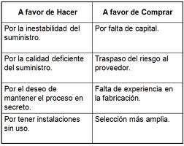
Análisis de Hacer o Comprar
Técnica para determinar si un trabajo particular puede ser realizado de manera satisfactoria por el equipo del proyecto o debe ser adquirido a fuentes externas ya sea por carencia total o parcial o falta de disponibilidad.
Cap. 11.6 PMBOK

Slide 130
Contratos de Precio Fijo (Suma Global) Cerrado.
No está sujeto a cambios, salvo que se modifique el alcance del trabajo.
Cualquier aumento de costos por causa de un desempeño adverso (impericia, negligencia, omisión) es responsabilidad del vendedor, quien está obligado a completar el esfuerzo.
El comprador debe especificar con precisión el producto o servicios que se adquirirán, y cualquier cambio a las especificaciones de la adquisición puede derivar en un aumento de costos para el comprador.
Cap. 11.6 PMBOK
El > Riesgo está del lado del Vendedor

Slide 131
Contratos de Precio Fijo con Ajuste
Económico de Precio.
Se utiliza cuando el período de desempeño del vendedor abarca un período considerable de años, tal como se desea en muchas de las relaciones a largo plazo.
Se trata de un contrato de precio fijo pero con una disposición especial que permite ajustes finales predefinidos al precio del contrato debido a cambios en las condiciones, tales como cambios inflacionarios o aumentos (o disminuciones) del costo de las materias primas específicas.

Slide 132
Contratos de Precio Fijo Más
Honorarios con Incentivos.
Permite desviaciones en el desempeño, con incentivos financieros relacionados con el cumplimiento de las métricas establecidas.
Por lo general, estos incentivos financieros se relacionan con los costos, el cronograma o el desempeño técnico del vendedor.
Se fija un precio tope y todos los costos que superen dicho precio tope son asumidos por el vendedor, quien está obligado a completar el trabajo.

Slide 133
Contratos de Costos Reembolsables Más
Honorarios Fijos.
Al vendedor se le reembolsan todos los costos legítimos y reales en que incurriera para completar el trabajo, a la vez que recibe el pago de sus honorarios fijos calculados como un porcentaje de los costos del proyecto estimados al inicio.
Los honorarios se pagan únicamente por el trabajo completado y no varían en función del desempeño del vendedor. El monto de los honorarios no cambia, a menos que se modifique el alcance del proyecto.
Cap. 11.6 PMBOK
El > Riesgo está del lado del Comprador

Slide 134
Contratos de Costos Reembolsables Más
Honorarios con Incentivos.
Al vendedor se le reembolsan todos los costos autorizados para realizar el trabajo del contrato, y recibe honorarios con incentivos predeterminados, basados en el logro de objetivos específicos de desempeño establecidos en el contrato.
Si los costos finales son inferiores o superiores a los costos originales estimados, entonces el comprador y el vendedor comparten las desviaciones de costos de acuerdo con una fórmula prenegociada. Por ejemplo, un porcentaje de 80/20 por encima o por debajo de los costos objetivo basándose en el desempeño real del vendedor.
Cap. 11.6 PMBOK
El > Riesgo está del lado del Comprador

Slide 135
Contratos de Costos Reembolsables Más
Honorarios por Cumplimiento de Objetivos.
Al vendedor se le reembolsan todos los costos legítimos, pero la mayor parte de los honorarios es obtenida basándose sólo en la satisfacción de cierto criterio subjetivo general de desempeño definido e incorporado dentro del contrato.
Cap. 11.6 PMBOK
El > Riesgo está del lado del Comprador

Slide 136
Contratos por Tiempo y Materiales.
El riesgo se comparte equitativamente, por cuanto se paga lo justo, según lo que se trabaje.
Se les utiliza para aumentar personal o adquisición de expertos cuando no es posible establecer con rapidez un enunciado preciso del trabajo.
Son abiertos y pueden estar sujetos a un aumento de costos para el comprador.
El valor total del acuerdo y la cantidad exacta de elementos por entregar pueden no estar definidos por el comprador en el momento de la adjudicación del contrato.
Cap. 11.6 PMBOK

Slide 137
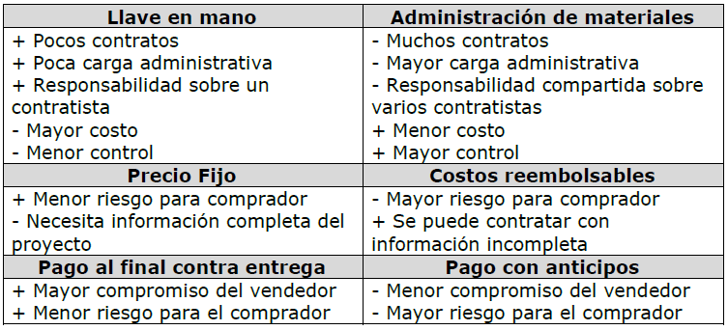
Ventajas y Desventajas de los Tipos de Contratos
Cap. 11.6 PMBOK

Slide 138
Riesgos de Costo para el Comprador Según Tipos de Contratos
Cap. 11.6 PMBOK

Slide 139
Enunciado del Trabajo Relativo a la Adquisición
Incluye el alcance detallado de los productos que van a adquirirse con el contrato para que el vendedor evalúe si podrá realizar dicho trabajo.
Decisiones de Hacer o Comprar
Documentación que define qué insumos del proyecto se producirán internamente y cuáles serán adquiridos a terceros.
Criterios de Selección de Proveedores
Se desarrollan y utilizan para calificar o evaluar las propuestas de los vendedores, y pueden ser objetivos o subjetivos.
Cap. 11.6 PMBOK

Slide 140
Documentos de la Adquisición
Solicitud de Información (RFI: request for information): se piden datos de los vendedores y del producto que ofrecen.
Invitación a Licitación (IFB: invitation for a bid): se presenta un precio general por toda la propuesta.
Solicitud de Propuesta (RFP: request for proposal): no sólo se analiza el precio, sino que suele ser más importante la propuesta técnica y las habilidades de cada oferente.
Solicitud de Presupuesto (RFQ: request for quotation): se presentan precios para cada ítem del proyecto.

Slide 141
Efectuar las Adquisiciones
Consiste en obtener respuestas de los vendedores, seleccionar un vendedor y adjudicar un contrato.
En este proceso, el equipo recibirá ofertas y propuestas, y aplicará criterios de selección definidos previamente a fin de seleccionar uno o más vendedores que estén calificados para efectuar el trabajo y que sean aceptables como tales.
¿Cómo las efectúo?
Publicidad: comunicar las licitaciones en diarios, revistas, boletines, oficiales gubernamentales, etc.
Cap. 11.6 PMBOK

Slide 142
Conferencia de oferentes.
Colocar la documentación a disposición de todos los vendedores y responder a las dudas que surjan.
Técnicas de Evaluación de propuestas.
Seguir un proceso formal para la selección de vendedores. Se aplica sistema de ponderación.
Cap. 11.6 PMBOK

Slide 143
Estimaciones independientes.
El comprador prepara sus propias estimaciones de costo para comparar contra las propuestas enviadas por los vendedores y obtener valores aproximados de lo que debería costar el bien o servicio.
Negociación de adquisiciones.
Debería perseguir el objetivo de conseguir un precio justo y razonable para desarrollar una buena relación con el vendedor. La negociación debería terminar en un contrato ganar-ganar.
Búsqueda en Internet.
Investigar sobre los proveedores, así como los bienes y servicios necesarios a través de Internet.
Cap. 11.6 PMBOK

Slide 144
¿Qué obtengo?
Vendedores Seleccionados.
Adjudicación del Contrato de Adquisición.
El contrato puede tener la forma de una simple orden de compra o de un documento complejo. Independientemente de la complejidad del documento, un contrato es un acuerdo legal vinculante para las partes, que obliga al vendedor a proporcionar los productos, servicios o resultados especificados, y al comprador a retribuir al vendedor. Un contrato establece una relación legal sujeta a resolución en los tribunales.
Cap. 11.6 PMBOK

Slide 145
Controlar las Adquisiciones
Consiste en gestionar las relaciones de adquisiciones, supervisar el desempeño del contrato y efectuar cambios y correcciones según sea necesario.
¿Cómo las administro?
Sistema de Control de Cambios del Contrato: dejar documentado en qué casos, cómo, cuándo y quiénes pueden modificar el contrato.
Sistema de Pago: revisiones y aprobaciones de los pagos a proveedores.
Cap. 11.6 PMBOK

Slide 146
¿Cómo las controlo?
Revisión del desempeño de las adquisiciones: evaluar si el vendedor cumplió con el alcance, la calidad, los costos y el cronograma según los términos de referencia del contrato. Esto se puede llevar a cabo mediante inspecciones y auditorías, siempre y cuando esté permitido por el contrato. Por su parte, se deberían realizar informes sobre el desempeño del vendedor.
Administración de reclamaciones: gestionar incidentes, reclamos, impugnaciones y apelaciones cuando las partes no están de acuerdo en algún ítem contractual y su respectivo pago. Todos estos reclamos se documentan y si no hay acuerdo entre las partes, se deberá acudir a un árbitro para la resolución del conflicto.
Cap. 11.6 PMBOK

Slide 147
¿Cómo las controlo?
Sistema de gestión de registros: llevar un índice de toda la documentación relacionada con el contrato para archivar y recuperar todos los documentos de manera eficiente. Este sistema forma parte del sistema de gestión del proyecto y suele utilizar el soporte de tecnologías de la información.
Inspecciones y Auditorías: las inspecciones y auditorías solicitadas por el comprador y respaldadas por el vendedor según se especifica en el contrato de adquisición pueden realizarse durante la ejecución del proyecto para verificar la conformidad de los procesos o entregables del vendedor.
Cap. 11.6 PMBOK

Slide 148
Rescisión
El contrato es finalizado antes de que el trabajo sea completado .
Puede ser por causa o por conveniencia.
Por causa por ejemplo cuando el vendedor incumple el contrato.
Por conveniencia si el comprador ya no quiere el trabajo.
148

Slide 149
Incumplimiento/Falta
Ocurre cuando una obligación en el contrato no es cumplida.
Es un evento serio ya que típicamente tiene implicaciones legales.
NO debe ser respondido con un incumplimiento de la otra parte.
Cuando se detecta la respuesta inmediata debe ser notificar formalmente a la otra parte de que se ha detectado un incumplimiento.
149

Slide 150
Exenciones
Son declaraciones que dicen que derechos previstos bajo el contrato no pueden ser objeto de exención o modificación a menos que sean por acuedo expreso de las partes.
Un DP puede voluntaria o involuntariamente perder un derecho del contrato a través de la conducta, falta de complimiento involuntaria o falta de supervisión.
150

Slide 151
Cerrar las Adquisiciones
Proceso de finalizar cada adquisición para el proyecto. Brinda apoyo al proceso Cerrar el Proyecto o la Fase, ya que implica verificar que la totalidad del trabajo y de los entregables sean aceptables.
Cap. 11.6 PMBOK

Slide 152
¿Qué se cierra?
Cierre de las adquisiciones y actualización de los activos de los procesos de la organización.
Verificación de los entregables con el cliente.
Cierre de los acuerdos legales firmados.
Cierre de los contratos individuales.
Carta de finalización del contrato (libre deuda).
Aceptación formal o acta de recepción del producto.
Cancelación de garantías.
Evaluaciones de satisfacción del cliente.
Cap. 11.6 PMBOK

Slide 153
¿Cómo las cierro?
Auditorías de la adquisición: revisión formal y sistemática de todos los procesos de las adquisiciones donde se identifican mejoras y lecciones aprendidas para futuros procesos de contrataciones.
Acuerdos negociados: se suele utilizar la negociación para el cierre definitivo del contrato y la resolución de incidentes.
Sistema de gestión de registros: archivar de manera indexada y ordenada toda la documentación contractual, para facilitar su recuperación en el futuro.
Cap. 11.6 PMBOK

Slide 154
¿Cómo las cierro?
Auditorías de la adquisición: revisión formal y sistemática de todos los procesos de las adquisiciones donde se identifican mejoras y lecciones aprendidas para futuros procesos de contrataciones.
Acuerdos negociados: se suele utilizar la negociación para el cierre definitivo del contrato y la resolución de incidentes.
Sistema de gestión de registros: archivar de manera indexada y ordenada toda la documentación contractual, para facilitar su recuperación en el futuro.
Cap. 11.6 PMBOK

Slide 155
Su compañía tiene un contrato de costo más honorarios con incentivos con un vendedor. El contrato tiene un costo objetivo de $200.000 y un honorario objetivo del 25% del total. Si el precio objetivo es de $300.000, la razón compartida entre el comprador y el vendedor se fija en el 70/30 y el costo real del contrato es de $350.000 ¿cuánto es lo que COBRA finalmente el vendedor en este contrato?
$300.000.
$350.000.
$355.000.
$415.000.
Ing. Róger Valverde Jiménez, MAP, PMP

Slide 156
Retroalimentación:
Paso 1, encontrar el incentivo.
Debido a que el costo real es mayor que el costo objetivo, hay un sobrecosto y por ende un incentivo negativo. Así las cosas:
Incentivo = (costo objetivo – costo real) x razón compartida comprador-vendedor
Incentivo = ($200.000 – $350.000) x 30/100
Incentivo = –$150.000 x 0,30
Incentivo = –$45.000
Paso 2, encontrar los honorarios con incentivos
Un sobrecosto significa que el incentivo del vendedor debe ser rebajado del honorario objetivo.
Honorarios con incentivos = honorario objetivo + incentivo
Honorarios con incentivos = 25% costo objetivo – $45.000
Honorarios con incentivos = 0,25 x $200.000 – $45.000
Honorarios con incentivos = $5.000
Paso 3, encontrar el costo del contrato
Costo del contrato = Costo real + Honorarios con incentivos
Costo del contrato = $350.000 + $5.000
Costo del contrato = $355.000
Ing. Róger Valverde Jiménez, MAP, PMP

Slide 157
Usted es un vendedor que ha negociado un contrato de precio fijo más honorarios con incentivos para realizar un trabajo con una compañía. El contrato tiene un costo objetivo de $300.000 y un precio máximo de $375.000. Su honorario objetivo es $50.000. La razón compartida entre el comprador y el vendedor se fija en el 70/30. Si el costo real del contrato es de $350.000, ¿cuál es el PRECIO FINAL que la compañía te deberá pagar?
$325.000.
$375.000.
$385.000.
$415.000.
Ing. Róger Valverde Jiménez, MAP, PMP

Slide 158
Retroalimentación:
Paso 1, encontrar el incentivo.
Debido a que el costo real es mayor que el costo objetivo, hay un sobrecosto y por ende un incentivo negativo. Así las cosas:
Incentivo = (costo objetivo – costo real) x razón compartida comprador-vendedor
Incentivo = ($300.000 – $350.000) x 30/100
Incentivo = –$50.000 x 0,30
Incentivo = –$15.000
Paso 2, encontrar los honorarios con incentivos
Un sobrecosto significa que el incentivo del vendedor debe ser rebajado del honorario objetivo.
Honorarios con incentivos = honorario objetivo + incentivo
Honorarios con incentivos = $50.000 – $15.000
Honorarios con incentivos = $35.000
Paso 3, encontrar el costo del contrato
Costo del contrato = Costo real + Honorarios con incentivos
Costo del contrato = $350.000 + $35.000
Costo del contrato = $385.000
Ya que el costo del contrato es $385.000, es mayor que el precio máximo, por lo tanto, el precio final será $375.000.
Ing. Róger Valverde Jiménez, MAP, PMP

Slide 159
En un contrato de precio fijo más honorarios con incentivos, el costo objetivo es de $100.000 y el honorario objetivo es el 10% de ésto. El precio máximo ha sido fijado en $130.000. La razón compartida porcentual del vendedor es del 20%. Si el costo real del contrato incluye un sobrecosto de $10.000, ¿cuál es el PRECIO FINAL del contrato?
$118.000.
$128.000.
$122.000.
$120.000.
Ing. Róger Valverde Jiménez, MAP, PMP

Slide 160
Retroalimentación:
Paso 1, encontrar el incentivo.La pregunta indica que el costo real incluye un sobrecosto de $10.000, es decir, al haber sobrecosto significa que ya sobrepasó al costo objetivo en esa cifra de $10.000, por ende, el costo real es de $110.000.
Incentivo = (costo objetivo – costo real) x razón compartida comprador-vendedor
Incentivo = ($100.000 – $110.000) x 20/100
Incentivo = –$10.000 x 0,20
Incentivo = –$2.000
Paso 2, encontrar los honorarios con incentivos. Un sobrecosto significa que el incentivo del vendedor debe ser rebajado del honorario objetivo.
Honorarios con incentivos = honorario objetivo + incentivo
Honorarios con incentivos = 10% de $100.0000 – $2.000
Honorarios con incentivos = $10.0000 – $2.000
Honorarios con incentivos = $8.000
Paso 3, encontrar el costo del contrato
Costo del contrato = Costo real + Honorarios con incentivos
Costo del contrato = $110.000 + $8.000
Costo del contrato = $118.000
Ya que el costo del contrato es $118.000, es menor que el precio máximo de $130.000, por lo tanto, el precio final será $118.000.
Ing. Róger Valverde Jiménez, MAP, PMP

Slide 161
Su compañía ha negociado un contrato de costos más honorarios con incentivos con un vendedor. El contrato tiene los siguientes detalles:
Costo objetivo: $150.000.
Honorario objetivo: $10.000.
Honorario máximo: $22.000.
Honorario mínimo: $10.000.
Razón compartida entre el comprador y el vendedor: 80/20.
Costo real: $100.000.
¿Cuáles son los HONORARIOS del vendedor?
$20.000.
$22.000.
$12.000.
$10.000.
Ing. Róger Valverde Jiménez, MAP, PMP

Slide 162
Retroalimentación:
Paso 1, encontrar el incentivo.
El costo real es menor que el costo objetivo, por lo que el incentivo es positivo. Así las cosas:
Incentivo = (costo objetivo – costo real) x razón compartida comprador-vendedor
Incentivo = ($150.000 – $100.000) x 20/100
Incentivo = $50.000 x 0,20
Incentivo = $10.000
Paso 2, encontrar los honorarios con incentivos
Honorarios con incentivos = honorario objetivo + incentivo
Honorarios con incentivos = $10.000 + $10.000
Honorarios con incentivos = $20.000
Ya que los honorarios con incentivos son de $20.000, lo cual es mayor que los honorarios mínimos y menor que los honorarios máximos, los honorarios serán de $20.000.
Ing. Róger Valverde Jiménez, MAP, PMP

Slide 163
Usted es un vendedor que ha negociado un contrato de precio fijo más honorarios con incentivos para realizar un trabajo con una compañía. El contrato tiene un costo objetivo de $300.000 y un precio máximo de $375.000. Su honorario objetivo es $50.000. La razón compartida entre el comprador y el vendedor se fija en el 70/30. El costo real del contrato es de $350.000 ¿cuál es el PRECIO FINAL que la compañía te deberá pagar?
$325.000.
$375.000.
$385.000.
$415.000.
Ing. Róger Valverde Jiménez, MAP, PMP

Slide 164
Retroalimentación:
Paso 1, encontrar el incentivo.
Debido a que el costo real es mayor que el costo objetivo, hay un sobrecosto y por ende un incentivo negativo. Así las cosas:
Incentivo = (costo objetivo – costo real) x razón compartida comprador-vendedor
Incentivo = ($300.000 – $350.000) x 30/100
Incentivo = –$50.000 x 0,30
Incentivo = –$15.000
Paso 2, encontrar los honorarios con incentivos
Un sobrecosto significa que el incentivo del vendedor debe ser rebajado del honorario objetivo.
Honorarios con incentivos = honorario objetivo + incentivo
Honorarios con incentivos = $50.000 – $15.000
Honorarios con incentivos = $35.000
Paso 3, encontrar el costo del contrato
Costo del contrato = Costo real + Honorarios con incentivos
Costo del contrato = $350.000 + $35.000
Costo del contrato = $385.000
Ya que el costo del contrato es $385.000 es mayor que el precio máximo, por lo tanto, el precio final será $375.000.
Ing. Róger Valverde Jiménez, MAP, PMP

Slide 165
Usted ha negociado un contrato de costos reembolsables con un costo objetivo de $600.000 y un honorario objetivo de $20.000. El comprador y el vendedor dividen a la mitad los sobrecostos y potenciales ahorros. Si el precio máximo es de $700.000. ¿Cuál es el PUNTO DE ASUNCIÓN TOTAL de esta adquisición?
$760.000.
$600.000.
$700.000.
$620.000.
Retroalimentación: PTA = costo objetivo + [precio máximo – (costo objetivo + honorario objetivo)]/razón compartida del comprador. PTA = $600.000 + [$700.000 – ($600.000 + $20.000)]/0,50 = $760.000.
Ing. Róger Valverde Jiménez, MAP, PMP

Slide 166
Usted ha negociado un contrato de costos reembolsables con un costo objetivo de $700.000, un precio objetivo de $780.000 y un honorario objetivo del 10% del costo objetivo. La razón compartida porcentual del comprador es de 50%. Si el precio máximo es de $900.000. ¿Cuál es el PUNTO DE ASUNCIÓN TOTAL de esta adquisición?
$700.000.
$770.000.
$960.000.
$880.000.
Retroalimentación: PTA = costo objetivo + [precio máximo – (costo objetivo + honorario objetivo)]/razón compartida del comprador. PTA = $700.000 + [$900.000 – ($700.000 + $70.000)]/0,50 = $960.000
Ing. Róger Valverde Jiménez, MAP, PMP

Slide 167
Un departamento del Gobierno ofrece una invitación formal a los vendedores. En los pliegos de la licitación se aclara que el vendedor debe incluir en forma detallada las actividades a realizar, la metodología de trabajo y los entregables. Esto se DENOMINA:
Invitación a Licitación.
Aviso de Oferta.
Solicitud de Presupuesto.
Solicitud de Propuesta.
Retroalimentación: De las opciones dadas, las viables son las solicitudes, pues requieren por parte del vendedor un trabajo a presentar. Una, la de presupuesto es sobre costos de las actividades y la otra, la propuesta, se refiere a dichas actividades a realizar, metodología de trabajo y entregables.
Ing. Róger Valverde Jiménez, MAP, PMP

Slide 168
Los siguientes enunciados forman parte del rol del director del proyecto en los procesos de gestión de las adquisiciones, a EXCEPCIÓN de:
Asegurar que el contrato incluya todos los requerimientos del proyecto.
Redactar el contrato en conjunto con el gerente de contratos.
Brindar soporte para que se incorpore en el contrato acciones de mitigación de riesgos.
Administrar el contrato y sus cambios.
Retroalimentación: La redacción del contrato es un asunto legal que generalmente lo realiza el departamento de contrataciones y sus asesores legales. Se puede solicitar colaboración en revisión al director de proyectos.
Ing. Róger Valverde Jiménez, MAP, PMP

Slide 169
Un proyecto está llegando a su cierre y el director del proyecto está haciendo un listado de las actividades que debe realizar para cerrar definitivamente el proyecto. Las siguientes acciones forman parte del cierre del contrato, a EXCEPCIÓN de ________que forma parte del cierre administrativo.
Revisión estructurada del proceso de adquisiciones con auditorías.
Extender una nota escrita formal al vendedor notificando sobre la culminación del proyecto.
Actualización de registros y archivar la información.
Recopilar lecciones aprendidas al finalizar una fase del proyecto.
Retroalimentación: Las lecciones aprendidas son parte del cierre administrativo de un proyecto, las elabora los miembros del equipo a lo interno del mismo.
Ing. Róger Valverde Jiménez, MAP, PMP

Slide 170
Durante el proceso de gestión de las adquisiciones en un programa internacional se lleva a cabo una conferencia de oferentes. Esto forma parte del PROCESO:
Planificar las adquisiciones.
Acuerdos negociados.
Controlar las adquisiciones.
Efectuar las adquisiciones.
Retroalimentación: La conferencia de oferentes (transferencia de información) es una de las actividades del proceso de efectuar las adquisiciones.
Ing. Róger Valverde Jiménez, MAP, PMP

Slide 171
Una compañía debe realizar una decisión de hacer o comprar de un componente de hardware bastante complejo e innovador. La solución “en casa” cuesta $14.000 más un mantenimiento de $2.000 por mes. La solución por contratación cuesta $5.000 más un mantenimiento de $5.000 al mes. ¿Para cuántos MESES debería planear la compañía utilizar el componente para que la mejor decisión sea la de hacer “en casa”?
3 meses.
4 meses.
5 meses.
6 meses.
Ing. Róger Valverde Jiménez, MAP, PMP

Slide 172
Retroalimentación:
El punto de quiebra se denota como z, meses de mantenimiento.
Paso 1: Costo de hacer= $14.000 + $2.000z
Paso 2: Costo de comprar= $5.000 + $5.000z
Paso 3: Igualar
$14.000 + $2.000z = $5.000 + $5.000z
Z = 3 meses
Paso 4: comprobación.
Sustituyendo cualquier valor más grande que z = 3 meses, hace que la opción de hacer sea más barata que la de comprar.
Por ejemplo, si z = 4
$14.000 + $2.000 * 4 = $22.000, lo cual es menor a $5.000 + $5.000 * 4 = $25.000
Ing. Róger Valverde Jiménez, MAP, PMP

Slide 173
Un director de proyectos necesita desarrollar un módulo de software para conectar con un sistema de información especializado. Contratando a un empleado tiempo completo para hacer este trabajo requiere de una inversión de $45.000 al inicio y un salario mensual de $5.000. Contratar a un consultor le saldrá en $10.000 y un costo mensual de $6.000. ¿Después de cuántos meses de trabajo será más rentable contratar al empleado que al consultor?
10 meses.
25 meses.
35 meses.
45 meses.
Ing. Róger Valverde Jiménez, MAP, PMP

Slide 174
Retroalimentación:
El punto de quiebra se denota como z, meses.
Paso 1: Costo de contratar a empleado= $45.000 + $5.000z
Paso 2: Costo de contratar consultoría= $10.000 + $6.000z
Paso 3: Igualar
$45.000 + $5.000z = $10.000 + $6.000z
Z = 35 meses
Paso 4: comprobación.
Sustituyendo cualquier valor más grande que z = 35 meses, hace que la opción de hacer sea más barata que la de comprar.
Por ejemplo, si z = 36
$45.000 + $5.000 * 36 = $225.000, lo cual es menor a $10.000 + $6.000 * 36 = $226.000
Ing. Róger Valverde Jiménez, MAP, PMP

Slide 175
Una directora de proyectos está tratando de decidir entre el Software A y el Software B para un proyecto que se la ha asignado. El software A cuesta $75.000 más $5.000 de mantenimiento mensual. El software B cuesta $25.000 más un mantenimiento mensual de $15.000. ¿Cuál es el mínimo de MESES que se necesita usar el software A para que sea la opción más rentable?
5 meses.
10 meses.
15 meses.
25 meses.
Ing. Róger Valverde Jiménez, MAP, PMP

Slide 176
Retroalimentación:
El punto de quiebra se denota como z, meses de mantenimiento.
Paso 1: Costo de escoger software A= $75.000 + $5.000z
Paso 2: Costo de escoger software B = $25.000 + $15.000z
Paso 3: Igualar
$75.000 + $5.000z = $25.000 + $15.000z
Z = 5 meses
Paso 4: comprobación.
Sustituyendo cualquier valor más grande que z = 6 meses, hace que la opción de hacer sea más barata que la de comprar.
Por ejemplo, si z = 6
$75.000 + $5.000 * 6 = $105.000, lo cual es menor a $25.000 + $15.000 * 6 = $115.000
Ing. Róger Valverde Jiménez, MAP, PMP

Slide 177
El contrato de costos reembolsables más un porcentaje del costo no es muy utilizado PORQUE:
No hay incentivos para que el comprador controle los costos.
Es necesaria la utilización de una orden de compra detallada.
El vendedor tiene incentivos para no controlar los costos.
El porcentaje de costo requiere auditorías por parte del comprador.
Retroalimentación: Es decir, que el vendedor no va a escatimar en gastos ya que entre más gaste mayor será la utilidad que reciba.
Ing. Róger Valverde Jiménez, MAP, PMP

Slide 178
Durante el proceso de monitoreo y control detectas que tu proyecto está con un atraso significativo. Has recibido la aprobación para la compresión del proyecto incorporando 5 ingenieros al equipo de trabajo. El costo que has negociado es $150 por hora por persona. Los ingenieros adicionales contratados trabajarán en el proyecto hasta que éste retorne a su curso normal según el Plan de Gestión. ¿Qué TIPO de contrato has realizado?
Tiempo y materiales.
Precio Fijo o suma global.
Costo más porcentaje del costo.
Costos reembolsables.
Retroalimentación: Es decir, se paga según la cantidad de mano de obra que se utilice y los materiales que se requieran, a partir de las actividades que se soliciten desarrollar.
Ing. Róger Valverde Jiménez, MAP, PMP

Slide 179
El equipo de proyecto está trabajando para documentar las diferentes compras de bienes y servicios que necesitará el proyecto, como así también identificando posibles vendedores de insumos. ¿Qué será lo que MÁS vas a necesitar para empezar con ese proceso?
Plan de gestión de las adquisiciones.
Documentación de requisitos.
Criterios de selección de proveedores.
Documentos de la adquisición.
Retroalimentación: La “documentación de requisitos” es una entrada para el proceso de planificar las adquisiciones y a la vez salida del proceso recopilar requisitos. El “plan de gestión de las adquisiciones”, los “documentos de la adquisición” y los “criterios de selección de proveedores”, son salidas de este proceso.
Ing. Róger Valverde Jiménez, MAP, PMP

Slide 180
Has creado un contrato de reembolso de costos para tu cliente. ¿Qué ELEMENTO debe contener siempre este tipo de contrato?
Oferta.
Certificación por un abogado.
Valor monetario del ítem adquirido.
Carta de recomendación.
Retroalimentación: Todo contrato para que sea lícito debe incluir oferta, consideración y voluntad de las partes.
Ing. Róger Valverde Jiménez, MAP, PMP

Slide 181
En tu proyecto te han solicitado colaboración para comenzar a planificar qué bienes deberán adquirirse externamente y cuáles podrán ser provistos internamente. Además, deben definir qué tipo de contrato es el más conveniente en cada caso. ¿Qué será lo MENOS utilizado para comenzar a realizar lo que te han solicitado?
EDT.
Factores ambientales de la empresa.
Documentos de la adquisición.
Activos de los procesos de la organización.
Retroalimentación: Los documentos de la adquisición es lo que menos se va a requerir ya que más bien se van a generar dichos documentos a partir de la planificación de las adquisiciones.
Ing. Róger Valverde Jiménez, MAP, PMP

Slide 182
Un interesado “X” hace muchos cambios en los proyectos. ¿Cuál es la mejor manera de manejar esta situación por un director de proyecto al inicio del mismo?
Decirle “no” al interesado unas cuantas veces para disuadirlo de solicitar más cambios.
Hacer que el interesado se involucre en el proyecto lo antes posible.
Hablar con el jefe del interesado para encontrarle al interesado otras labores de realizar en otros proyectos.
Decirle al interesado que no se le incluirá dentro de la lista de interesados del proyecto.
Retroalimentación: De acuerdo con las opciones y según las situaciones relacionadas con cambios, primeramente es recomendable que los interesados se involucren con el proyecto lo antes posible para que tengan un criterio realista sobre el mismo, escuchar al interesado las veces que sean necesarias, analizar lo que nos solicita y hacerle ver los impactos de lo que pide sobre los objetivos del proyecto así como brindarle sugerencias complementarias y posteriormente manejar el cambio vía el plan de gestión de cambios del proyecto.
Ing. Róger Valverde Jiménez, MAP, PMP

Slide 183
Luis es el director del proyecto para el proyecto de construcción HGH. El ha contratado una porción del trabajo a la compañía de construcción ABC y le ha ofrecido una bonificación si completan su trabajo para el 30 de agosto. Este es un EJEMPLO de:
Un requerimiento de proyecto.
Un incentivo de proyecto.
Una meta de proyecto.
Un contrato de suma fija.
Retroalimentación: Es un incentivo adicional a los honorarios que va a recibir.
Ing. Róger Valverde Jiménez, MAP, PMP

Slide 184
Un contrato que reintegra al vendedor lo gastado y le brinda como utilidad un porcentaje del gasto es un EJMEPLO de:
Contrato por tiempo y materiales.
Contrato de costo más honorarios fijos.
Contrato de precio fijo más honorarios con incentivos.
Contrato de costo más honorarios con incentivos.
Retroalimentación: Es decir, costos reembolsables más un porcentaje de los mismos como parte de una utilidad fija.
Ing. Róger Valverde Jiménez, MAP, PMP

Slide 185
Cuando una disputa contractual no se resuelve debe ser manejada según la Resolución Alternativa de Disputas de acuerdo con los procedimientos establecidos en el contrato. Esto se REFIERE A:
Administración de las reclamaciones.
Gestión de conflictos.
Dirigir las adquisiciones.
Negociaciones de las adquisiciones.
Retroalimentación: Las reclamaciones son disputas de índole contractual que no logran resolverse normalmente en la ejecución de los trabajos y necesita de un trato particular. En ocasiones si no se resuelva la reclamación vía administrativa se puede resolver vía judicial o mediante la intervención de un tercero neutral.
Ing. Róger Valverde Jiménez, MAP, PMP

Slide 186
_______________ se refiere a aquella técnica de administración general utilizada para determinar si un trabajo en particular puede ser efectuado por el equipo del proyecto o debe ser adquirido de fuentes externas.
Estudio de mercado.
Análisis de costo/beneficio.
Estudio de proveedores.
Análisis de hacer o comprar.
Retroalimentación: Técnica que se utiliza para determinar si la organización está en la capacidad o disposición de hacer su propio producto o adquirirlo.
Ing. Róger Valverde Jiménez, MAP, PMP

Slide 187
El ________ debe proporcionar una notificación formal de que el contrato ha finalizado.
Vendedor.
Comprador.
Patrocinador.
Interesado principal.
Retroalimentación: Generalmente el comprador envía al vendedor una nota formal indicando que el contrato ha culminado. No tendría sentido que la enviara el vendedor.
Ing. Róger Valverde Jiménez, MAP, PMP

Slide 188
Hemos seleccionado a un vendedor para el proyecto a través de un contrato. ¿Cuál sería el resultado MENOS común al finalizar de efectuar las adquisiciones?
Adjudicación del contrato.
Notificación formal que el contrato ha finalizado.
Cantidad y disponibilidad de recursos.
Solicitudes de cambio.
Retroalimentación: La notificación formal de contrato completado es una salida del proceso cerrar las adquisiciones.
Ing. Róger Valverde Jiménez, MAP, PMP

Slide 189
Los acuerdos _________ se realizan entre dos o más entidades para formar un consorcio o unión transitoria de empresas.
Contractuales.
Legales.
Para trabajar en equipo.
Para el control integrado de cambios.
Retroalimentación: El consorcio es un acuerdo legal contractual para trabajar en equipo.
Ing. Róger Valverde Jiménez, MAP, PMP

Slide 190
En cuál PROCESO de gestión de las adquisiciones se realizan las inspecciones de las adquisiciones?
Planificar las adquisiciones.
Efectuar las adquisiciones.
Controlar las adquisiciones.
Cerrar las adquisiciones.
Retroalimentación: Las auditorías e inspecciones de las adquisiciones se realizan en el proceso de Controlar las adquisiciones.
Ing. Róger Valverde Jiménez, MAP, PMP

Slide 191
Juan está involucrado en los procesos de compras y contrataciones. Para que pueda comenzar a efectuar las adquisiciones del proyecto es indispensable poseer todos los siguientes documentos, EXCEPTO:
Calendario de recursos.
Plan para la dirección del proyecto.
Matriz de selección de proveedores.
Documentos de la adquisición.
Retroalimentación: El calendario de recursos es una salida del proceso efectuar las adquisiciones.
Ing. Róger Valverde Jiménez, MAP, PMP

Slide 192
Usted está gestionando los contratos firmados sobre la adquisición de bienes y servicios del proyecto. ¿Cuál de los siguientes procesos no sería necesario para realizar esa actividad?
Cerrar las adquisiciones.
Planificar las adquisiciones.
Efectuar las adquisiciones.
Controlar las adquisiciones.
Retroalimentación: Se encuentra en el proceso de administrar las adquisiciones. El cierre de las adquisiciones es el último proceso. 1º Planificar, 2º Efectuar, 3º Administrar, 4º Cerrar.
Ing. Róger Valverde Jiménez, MAP, PMP

Slide 193
En su empresa están trabajando con un control integrado de cambios que incluye un sistema para el control de cambios del contrato, donde se han establecido los procesos necesarios para realizar cualquier tipo de cambio a un contrato firmado. ¿En qué proceso estarán trabajando?
Controlar las adquisiciones.
Cerrar las adquisiciones.
Planificar las adquisiciones.
Efectuar las adquisiciones.
Retroalimentación: Los cambios al contrato se realizan como parte de controlar las adquisiciones.
Ing. Róger Valverde Jiménez, MAP, PMP

Slide 194
¿Durante cuál proceso de la gestión de las adquisiciones del proyecto, el juicio de expertos es MENOS importante?
Cerrar las adquisiciones.
Planificar las adquisiciones.
Controlar las adquisiciones.
Efectuar adquisiciones.
Retroalimentación: El proceso de cerrar las adquisiciones no requiere de juicio experto como técnica.
Ing. Róger Valverde Jiménez, MAP, PMP

Slide 195
De los siguientes tipos de contratos, ¿en cuál el VENDEDOR tiene el MAYOR riesgo de costos?
Contratos de precio fijo más incentivos.
Contratos de precio fijo con ajuste económico.
Contratos de costos reembolsables más porcentaje de los costos.
Contratos de costos reembolsables más honorarios fijos.
Retroalimentación: El mayor contrato para el vendedor es en el contrato de precio fijo más incentivos.
Ing. Róger Valverde Jiménez, MAP, PMP

Slide 196
De los siguientes tipos de contratos, ¿en cuál el VENDEDOR tiene el MAYOR riesgo de costos?
Contratos de precio fijo.
Contratos de precio fijo más incentivos.
Contratos de precio fijo con ajuste económico.
Contratos de tiempo y materiales.
Retroalimentación: El mayor riesgo para el vendedor se da en el contrato de precio fijo.
Ing. Róger Valverde Jiménez, MAP, PMP

Slide 197
De los siguientes tipos de contratos, ¿en cuál el COMPRADOR tiene el MAYOR riesgo de costos?
Contratos de precio fijo más incentivos.
Contratos de precio fijo con ajuste económico.
Contratos de costos reembolsables más porcentaje de los costos.
Contratos de costos reembolsables más honorarios fijos.
Retroalimentación: El mayor contrato para el comprador es en el contrato de costos reembolsables más porcentaje de los costos.
Ing. Róger Valverde Jiménez, MAP, PMP

Slide 198
En un contrato de precio fijo, desde el punto de vista del comprador, el HONORARIO del vendedor es:
Desconocido.
Parte de la negociación involucrada en el pago de cada factura.
Aplicado como una partida para cada factura.
Determinado con la otra parte al final del proyecto.
Retroalimentación: El honorario o ganancia se sabe para el proveedor, pero esta .pregunta se hace desde la perspectiva del comprador. EI comprador no conoce la ganancia que el proveedor incluyó en el contrato.
Ing. Róger Valverde Jiménez, MAP, PMP

Slide 199
El patrocinador y el director del proyecto analizan qué tipo de contrato tiene previsto utilizar éste último en el proyecto. El primero señala que la organización ejecutante ha gastado mucho dinero en la contratación de un equipo para que realizara el diseño. El segundo está interesado en que los riesgos para el comprador sean los más bajos posibles. Una VENTAJA de un contrato de precio fijo para el comprador es que:
El riesgo de costos es más bajo.
El riesgo de costos es más alto.
Hay pocos riesgos.
Los riesgos se comparten por partes iguales.
Retroalimentación: Esta pregunta está formulada desde la perspectiva del comprador. El proveedor tiene el mayor riesgo de costos en un contrato de precio fijo, y el riesgo del comprador es menor.
Ing. Róger Valverde Jiménez, MAP, PMP

Slide 200
¿Durante cuál PROCESO de la gestión de las adquisiciones ocurre la negociación de las adquisiciones?
Planificar las Adquisiciones.
Cerrar las Adquisiciones.
Administrar las Adquisiciones.
Efectuar las Adquisiciones.
Retroalimentación: La negociación ocurre durante el proceso Efectuar las Adquisiciones.
Ing. Róger Valverde Jiménez, MAP, PMP

Slide 201
¿Cuál de los siguientes enunciados es VERDADERO acerca de los documentos de las adquisiciones?
Los documentos de las adquisiciones son utilizan para solicitar propuestas de posibles vendedores.
La invitación a licitación y la solicitud de propuestas son dos ejemplos de documentos de la adquisición.
Los documentos de las adquisiciones deberían ser estructurados para facilitar las respuestas precisas y completas de los posibles vendedores.
Todas las anteriores.
Retroalimentación: Todas las opciones son características propias de los diversos documentos de las adquisiciones.
Ing. Róger Valverde Jiménez, MAP, PMP

Slide 202
¿Qué tipo de DOCUMENTACIÓN de adquisiciones se utiliza para proyectos de costos muy altos y de productos complejos?
Orden de compra.
Solicitud de propuesta.
Invitación a licitación.
Solicitud de presupuesto.
Retroalimentación: La invitación a la licitación se brinda para las adquisiciones más rigurosas y frecuentemente están asociados a contratos posteriores con los adjudicados, no con órdenes de compra.
Ing. Róger Valverde Jiménez, MAP, PMP

Slide 203
Como director de proyectos de una empresa subcontratista, has logrado ganar un trabajo de muy bajo costo. ¿Qué tipo de documentación de adquisiciones se utiliza para FORMALIZAR proyectos de costos muy bajos y productos no complejos?
Orden de compra.
Solicitud de propuesta.
Invitación a licitación.
Contrato.
Retroalimentación: Las órdenes de compra se utilizan para formalizar trabajos de bajo costo o no complejos. Si los trabajos exceden determinado límite dado por regulaciones o normativas, se procede a suscribir un contrato.
Ing. Róger Valverde Jiménez, MAP, PMP

Slide 204
¿Bajo qué circunstancias es MEJOR para un contratista subcontratar?
Cuando el subcontratista posee técnicas especiales y habilidades de ingeniería que el contratista no tiene.
Cuando el trabajo a ser subcontratado representa casi todo el esfuerzo del trabajo general.
Cuando el subcontratista puede desempeñar el trabajo a un costo más alto que el contratista.
Cuando el trabajo a ser subcontratado representa poco esfuerzo del trabajo general.
Retroalimentación: Se contrata a un subcontratista cuando posee técnicas especiales y habilidades de ingeniería que el contratista no tiene o bien cuando el subcontratista puede desempeñar el trabajo a un costo más bajo que el contratista.
Ing. Róger Valverde Jiménez, MAP, PMP

Slide 205
¿Cuál de los siguientes enunciados relacionados con el tipo de contrato es correcto?
Un contrato de precio fijo contiene el mayor riesgo para el comprador.
Los contratos de costos reembolsables ofrecen a los vendedores la mayor ganancia potencial.
Los contratos de suma global ofrecen a los vendedores la mayor ganancia potencial.
Los contratos de precio unitario son ilegales en muchas jurisdicciones.
Retroalimentación: En el contrato de precio fijo el mayor riesgo es para el vendedor pero a su vez le permiten la mayor ganancia potencial.
Ing. Róger Valverde Jiménez, MAP, PMP

Slide 206
¿En cuál de los siguientes tipos de contrato el riesgo de costos para el vendedor es el mismo que para el comprador?
Contrato por tiempo y materiales.
Contrato de costo más honorarios fijos.
Contrato de precio fijo más honorarios con incentivos.
Contratos de costos reembolsables más honorarios fijos.
Retroalimentación: En el contrato de tiempo y materiales el riesgo de costos entre el comprador y el vendedor se comparte mitad y mitad.
Ing. Róger Valverde Jiménez, MAP, PMP

Slide 207
Cerrar las Adquisiciones es diferente a Cerrar el Proyecto o Fase en cuanto a que Cerrar las Adquisiciones:
Ocurre antes de Cerrar el Proyecto o Fase.
Es la única que involucra al cliente.
Incluye la devolución de la propiedad.
Se puede hacer más de una vez para cada contrato.
Retroalimentación: Quizás el cliente esté involucrado en las lecciones aprendidas y auditorías de las adquisiciones, y sin duda estará involucrado en la aceptación formal. Tanto Cerrar las Adquisiciones como Cerrar el Proyecto o Fase implican la devolución de la propiedad. Cerrar las Adquisiciones se realiza una vez para cada adquisición, al final del contrato. Todas las adquisiciones se cierran antes de que se cierre el proyecto.
Ing. Róger Valverde Jiménez, MAP, PMP

Slide 208
Usted está ejecutando un proyecto para un cliente cuando le contacta para decirle que se da por concluido el contrato por CONVENIENCIA. Debido a esto, el proyecto está ahora en:
Negociación.
Ejecución.
Cierre.
Auditoría de adquisiciones.
Retroalimentación: Al darse por concluido el contrato está en la parte de cierre.
Ing. Róger Valverde Jiménez, MAP, PMP

Slide 209
¿Cuál de las siguientes opciones es lo MEJOR por hacer por parte de un director de proyecto en el proceso de Efectuar las Adquisiciones?
Aplicar el sistema de control de cambios de las adquisiciones.
Seleccionar un tipo de contrato.
Seleccionar al vendedor.
Administrar las reclamaciones.
Retroalimentación: Seleccionar un tipo de contrato es parte de planificar las adquisiciones. Aplicar el sistema de control de cambios de las adquisiciones y administrar las reclamaciones es parte de controlar las adquisiciones.
Ing. Róger Valverde Jiménez, MAP, PMP

Slide 210
¿Cuál de los siguientes enunciados sobre la gestión de las adquisiciones es FALSO?
En la solicitud de invitación se pide datos de vendedores y los productos que ofrecen.
Producto de la invitación a la licitación, se presenta un precio general por toda la oferta.
A razón de la solicitud de propuesta, no sólo se analiza el precio sino también suele ser muy importante la propuesta técnica y las capacidades de cada oferente.
Debido a la solicitud de presupuesto, se presentan los precios para cada ítem por separado.
Retroalimentación: Eso sucede en la solicitud de información.
Ing. Róger Valverde Jiménez, MAP, PMP

Slide 211
¿Cuál de los siguientes enunciados sobre la gestión de las adquisiciones es FALSO?
En la solicitud de información se pide datos de vendedores y los productos que ofrecen.
Producto de la invitación a la licitación, se presenta un precio general por toda la oferta.
A razón de la solicitud de propuesta, no sólo se analiza el precio sino también suele ser muy importante la propuesta técnica y las capacidades de cada oferente.
Debido a la solicitud de proyecto, se presentan los precios para cada ítem por separado.
Retroalimentación: Eso sucede en la solicitud de presupuesto.
Ing. Róger Valverde Jiménez, MAP, PMP

Slide 212
María ha subcontratado una porción del proyecto a un vendedor. El vendedor ha descubierto algunos elementos que modificarán el costo y plazo de su porción del proyecto. ¿Cómo deben el vendedor y María actualizar el acuerdo?
Como un nuevo contrato firmado por el vendedor y Yolanda.
Sometiendo un cambio al sistema de control de cambios al contrato.
Como un memorandum y un enunciado del alcance firmado por Yolanda y el vendedor.
Sometiendo la solicitud de cambio al sistema de control de cambios de costos.
Retroalimentación: Cambios únicamente primero mediante solicitud siguiendo el sistema de control de cambios, en este caso del contrato.
Ing. Róger Valverde Jiménez, MAP, PMP

Slide 213
Por un INCUMPLIMIENTO del comprador, el contrato puede ser______.
Exento.
Resuelto.
Rescindido.
Ampliado.
Retroalimentación: Cuando el incumplimiento del contrato por parte del comprador, el contrato se puede rescindir.
Ing. Róger Valverde Jiménez, MAP, PMP

Slide 214
Por un INCUMPLIMIENTO del vendedor, el contrato puede ser______.
Exento.
Resuelto.
Rescindido.
Ampliado.
Retroalimentación: Cuando el incumplimiento del contrato por parte del vendedor, el contrato se puede resolver.
Ing. Róger Valverde Jiménez, MAP, PMP

Slide 215
¿Cuál de los siguientes es VERDADERO respecto a los paquetes de documentos de adquisiciones?
No ofrecen posibilidad a los licitantes de sugerir cambios.
Aseguran la recepción de propuestas completas.
Informan a la organización por qué y cómo se ha realizado la contratación.
El director de proyecto crea y selecciona la propuesta.
Retroalimentación: De esta forma se asegura la trazabilidad de los hechos relacionados con las adquisiciones.
Ing. Róger Valverde Jiménez, MAP, PMP

Slide 216
Se ha invitado para una licitación y únicamente se recibió la oferta de un proveedor. ¿Qué SIGNIFICA esto?
Solo hay un proveedor.
Solo hay un proveedor con el cual la compañía quiere hacer negocios.
Sólo hay un proveedor que puede brindar lo solicitado para la adquisición en cuestión.
Solo hay un proveedor en el mercado.
Retroalimentación: Es proveedor único para la adquisición en cuestión.
Ing. Róger Valverde Jiménez, MAP, PMP

Slide 217
Un contrato entre una organización y un vendedor puede incluir una cláusula que penaliza al vendedor si el proyecto se atrasa. El atraso del proyecto tiene un valor monetario, por consiguiente, ¿la penalización debe ser EXENTA con base en cuál de los siguientes?
Si el director de proyectos podía haber anticipado el retraso.
Si el director de proyectos sabía que el retraso podía ocurrir.
Si el retraso fue causado por un riesgo imprevisto.
Si se determina quién causó el retraso y la razón.
Retroalimentación: Cuando son variables o riesgos externas, se puede justificar que las causas que lo originaron no son responsabilidad del equipo del proyecto.
Ing. Róger Valverde Jiménez, MAP, PMP

Slide 218
¿Cuál de los siguientes aspectos es una salida del proceso Identificar a los Interesados que son impactadas por el proyecto?
Lista de recursos.
Registro de interesados.
Factores ambientales de la empresa.
Plan de proyecto.
Retroalimentación: El registro de interesados es una salida del proceso Identificar a los Interesados.
Ing. Róger Valverde Jiménez, MAP, PMP

Slide 219
La estructura de desglose del trabajo puede ser considerada como una ayuda efectiva para las comunicaciones de:
El equipo.
El director del proyecto.
Del cliente.
Los interesados.
Retroalimentación: Los productos entregables y los paquetes de trabajo asociados ayudan a asociar qué asuntos debemos tratar con los interesados correctos, éstos últimos indistintamente de su rol en el proyecto.
Ing. Róger Valverde Jiménez, MAP, PMP

